Slide 2
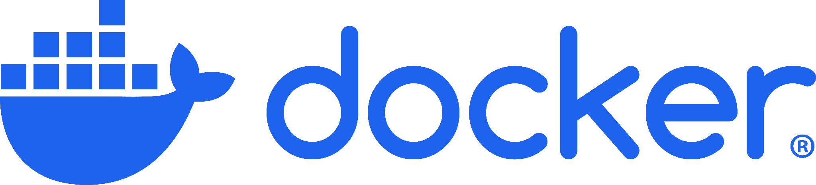

Slide 3
DevOps

Slide 4
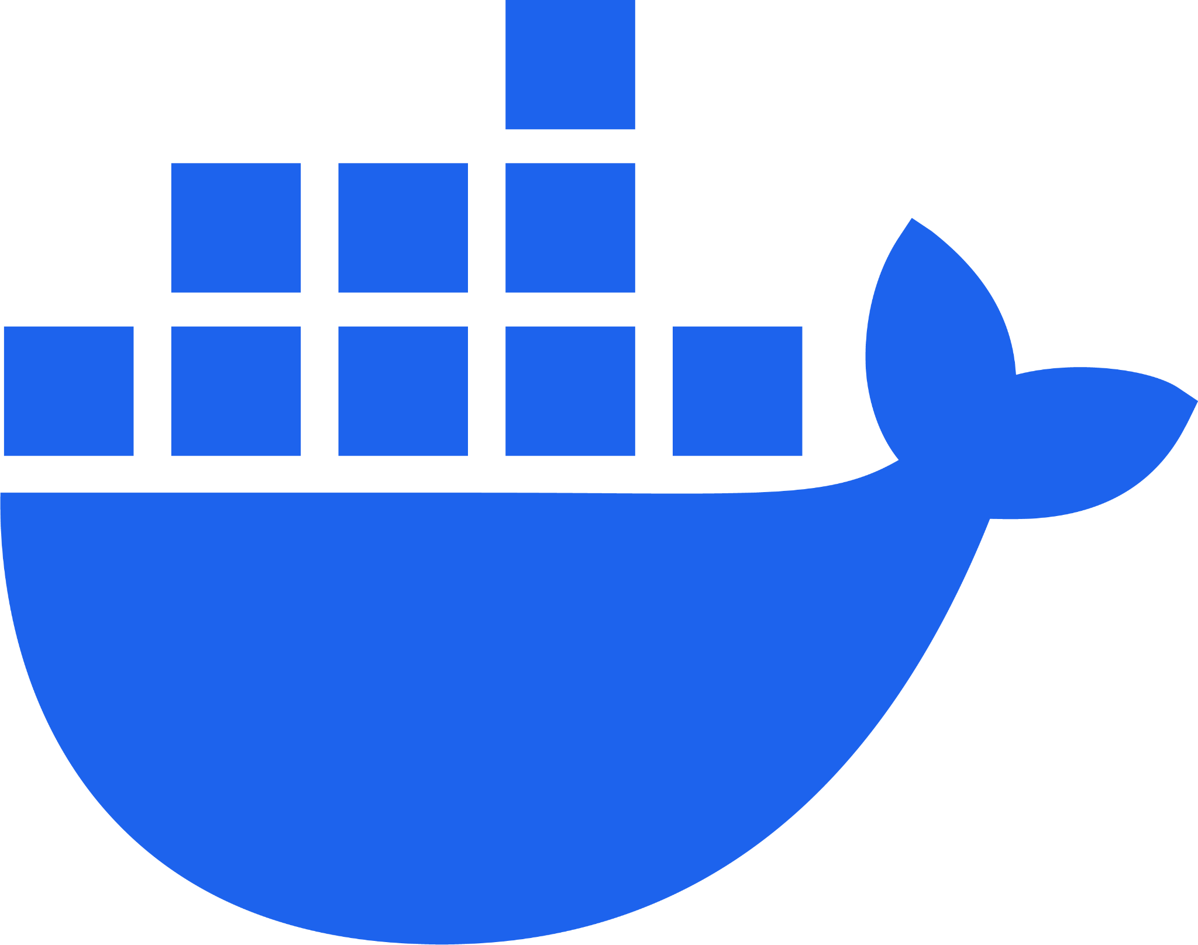
DevOps
Intro
Le concept de DevOps repose sur une culture, un ensemble de pratiques et d'outils visant à améliorer la collaboration entre les équipes de développement (Dev) et les équipes d'opérations (Ops). L'objectif est de livrer des applications et des services à un rythme plus rapide et avec une meilleure qualité.

Slide 5
DevOps
Origines et Contexte
Traditionnellement, les équipes de développement et d'opérations travaillaient de manière cloisonnée :
Les développeurs se concentrent sur la création de logiciels.
Les opérateurs gèrent l'infrastructure et les déploiements.
Cette séparation entraînait des frictions, notamment lors des déploiements, à cause d'objectifs opposés :
Les développeurs voulaient livrer rapidement.
Les opérations voulaient garantir la stabilité.
DevOps est né pour aligner ces objectifs et promouvoir une collaboration continue.

Slide 6
DevOps
Principes de DevOps
Culture de collaboration : Encourager une communication ouverte et une responsabilité partagée entre les équipes.
Automatisation : Réduire les tâches répétitives et minimiser les erreurs humaines (CI/CD, tests automatiques, infrastructure as code).
Intégration continue et déploiement continu (CI/CD) : Intégrer régulièrement les changements de code et les déployer rapidement.
Mesure et suivi : Mettre en place des outils de monitoring pour améliorer la qualité des services.
Amélioration continue : Toujours chercher à optimiser les processus.

Slide 7
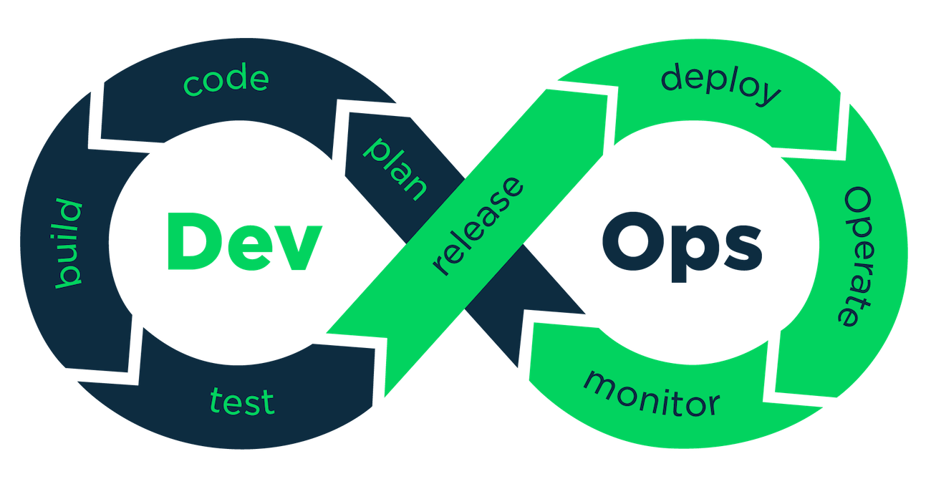
DevOps
Cycle de vie

Slide 8
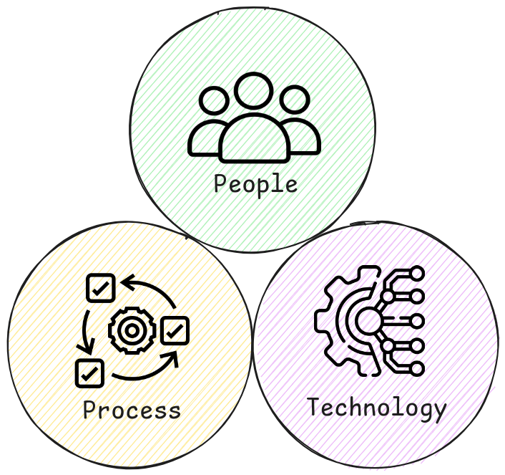
DevOps
Piliers fondamentaux

Slide 9
DevOps
Piliers fondamentaux
Collaboration
Culture
Compétences et formation

Slide 10
DevOps
Piliers fondamentaux
Collaboration
Culture
Compétences et formation
Automatisation
Amélioration continue
Méthodologie agiles

Slide 11
DevOps
Piliers fondamentaux
Collaboration
Culture
Compétences et formation
Automatisation
Amélioration continue
Méthodologie agiles
Outils d’Automatisation
Surveillance et Feedback
Scalabilité et résilience

Slide 12
DevOps
Bénéfices et Défis
Livraison plus rapide : Réduction du temps entre l'idée et la mise en production.
Qualité accrue : Moins de bugs grâce aux tests automatisés.
Fiabilité : Des déploiements fréquents et sécurisés.
Coût réduit : Automatisation et amélioration des processus opérationnels.
Flexibilité : Adaptation rapide aux changements de marché ou aux nouvelles technologies.
Changement culturel : Briser les silos peut être difficile.
Complexité : Les outils et processus DevOps nécessitent un apprentissage approfondi.
Résistance au changement : Les équipes traditionnelles peuvent être réticentes.

Slide 13
Genèse
DevOps

Slide 14
La Genèse de DevOps
Introduction
La genèse de DevOps remonte aux défis rencontrés dans les méthodologies traditionnelles de développement et de gestion des opérations informatiques, notamment les approches en cascade (waterfall). Voici les étapes théoriques qui ont conduit à l'émergence de DevOps :

Slide 15
La Genèse de DevOps
Contexte des Années 1990 - Développement et Opérations Cloisonnés
Méthodologie en cascade (Waterfall) :
Les projets étaient divisés en phases linéaires : conception, développement, test et déploiement. Chaque étape devait être terminée avant de passer à la suivante.
  Inconvénients :
    Délais importants entre le développement et la mise en production.
    Manque de collaboration entre équipes.
    Difficulté à intégrer des changements en cours de projet.
Approches traditionnelles des opérations :
Les équipes d'opérations étaient focalisées sur la stabilité et la fiabilité des systèmes, ce qui entrait souvent en conflit avec l'objectif des développeurs de livrer rapidement des fonctionnalités.
Ce cloisonnement créait des goulets d'étranglement et une friction organisationnelle.

Slide 16
La Genèse de DevOps
Montée en Puissance des Méthodes Agiles (Début des Années 2000)
Manifeste Agile (2001) :
Les méthodologies agiles ont introduit des approches itératives et incrémentales pour le développement logiciel.
  Principes :
    Priorité à la satisfaction du client grâce à des livraisons fréquentes.
    Collaboration entre équipes et adaptation au changement.
    Difficulté à intégrer des changements en cours de projet.
Cependant, Agile se concentrait principalement sur le développement logiciel, laissant de côté la partie opérationnelle et les déploiements en production, ce qui générait toujours des tensions.

Slide 17
La Genèse de DevOps
L'Émergence du Besoin de DevOps
Problèmes persistants malgré Agile :
  Les équipes de développement continuent de livrer rapidement des logiciels, mais les équipes d'opérations avaient du mal à suivre le rythme, provoquant des retards en production.
  Les incidents dus à des livraisons fréquentes, mal coordonnées, entraînent des instabilités.
Croissance des géants du web (Google, Amazon, Netflix) :
  Ces entreprises avaient besoin de déployer rapidement des fonctionnalités tout en garantissant la stabilité de leurs services. Elles ont adopté des pratiques novatrices pour intégrer les équipes et automatiser les processus.

Slide 18
La Genèse de DevOps
Les Étapes Clés dans la Naissance de DevOps
2007 - Conférence Agile :
Patrick Debois, souvent considéré comme le "père de DevOps", a commencé à explorer comment les principes Agile pourraient être étendus aux opérations informatiques.
2008 - Velocity Conference :
John Allspaw et Paul Hammond, lors de leur présentation "10+ Deploys per Day: Dev and Ops Cooperation at Flickr", ont démontré comment une collaboration étroite entre développement et opérations permettait d'accélérer les déploiements tout en maintenant la stabilité.
2009 - Premier événement DevOpsDays :
Patrick Debois a organisé la première conférence DevOpsDays en Belgique, marquant officiellement la naissance du mouvement DevOps.

Slide 19
En résumé, DevOps est une philosophie qui fusionne les rôles et automatise les processus pour permettre une meilleure synergie entre développement et opérations, tout en répondant rapidement aux besoins des utilisateurs.

Slide 20
DevOps et principes scientifiques

Slide 21
DevOps et principes scientifiques
Loi de Conway (1968)
La Loi de Conway affirme:
“Toute organisation qui conçoit un système, au sens large, concevra une structure qui sera la copie de la structure de communication de l’organisation.”
Source: https://www.melconway.com/Home/Committees_Paper.html
En contexte DevOps :
Une organisation cloisonnée (silos entre Dev et Ops) produira des systèmes fragmentés et inefficaces.
Une structure collaborative produit des systèmes intégrés et fluides.

Slide 22
DevOps et principes scientifiques
Théorème de Little
Le Théorème de Little, issu de la théorie des files d'attente, est formulé ainsi :
L = λ ⋅ W
Où :
L : Nombre moyen d'éléments dans un système (en cours de traitement).
λ: Taux moyen d'arrivée des éléments (exemple : nouvelles fonctionnalités ou tâches).
W : Temps moyen passé dans le système (cycle de vie d'une tâche).
Application DevOps :
Minimiser W (temps moyen pour livrer une fonctionnalité) permet de réduire les délais tout en augmentant la productivité.
Automatisation et intégration continue aident à réduire le temps total nécessaire pour passer de l’idée à la livraison.

Slide 23
DevOps et principes scientifiques
Lean et Théorie des Contraintes
La Théorie des Contraintes:
Flux total = min(capacité des étapes individuelles)
La Théorie des Contraintes (TOC) de Goldratt se concentre sur l'identification et la résolution des goulets d'étranglement dans un système pour optimiser le flux.
Application DevOps :
Les goulets d'étranglement (par exemple, un long processus de validation manuelle) limitent la capacité totale du pipeline.
DevOps vise à identifier ces points faibles et à les éliminer via l’automatisation et la standardisation.

Slide 24

DevOps et principes scientifiques
Loi de Amdahl (Optimisation de la performance)
La Loi d’Amdahl décrit l'effet d'une optimisation locale dans un système global :
Où :
S : Accélération globale.
P : Proportion du système qui peut être optimisée.
n : Facteur d'amélioration sur la partie optimisée
Application DevOps :
L'amélioration d'une partie du processus (comme l'automatisation des tests) peut avoir un impact limité si d'autres parties restent manuelles (exemple : déploiement manuel).
Cela encourage une optimisation systémique, c’est-à-dire l’automatisation et l’amélioration continue de tout le pipeline CI/CD.

Slide 25

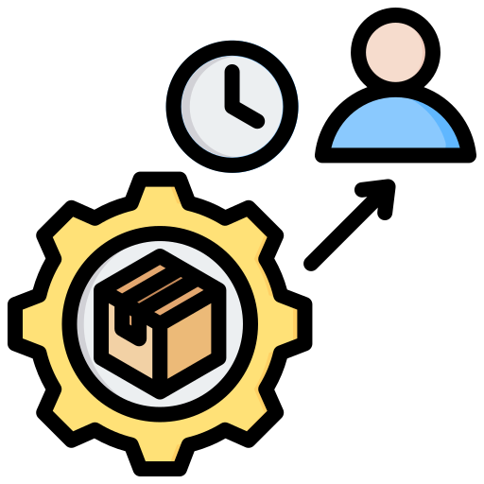



CI/CD
Indicateurs clés
MTTR
Lead Time for Changes
Fréquence des déploiement
Taux de réussite des déploiements

Slide 26
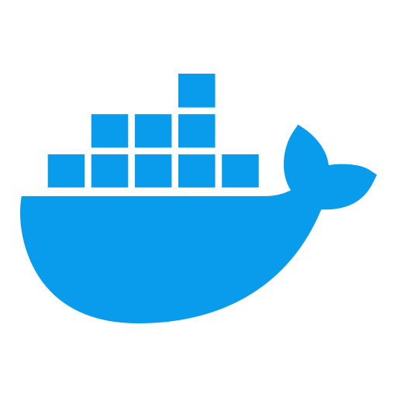
Docker Intro

Slide 27
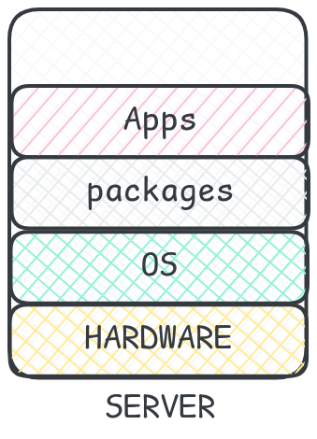
Introduction à Docker
Problématique et Évolution vers les Conteneurs
Contexte et problématique initiale
Dans les années 2000, les entreprises faisaient face à plusieurs défis dans le développement, la déploiement, et la maintenance des applications. Ces défis incluaient :
Problèmes de portabilité entre environnements.
Surprovisionnement et sous-utilisation des ressources
Complexité croissante des environnements
Temps de déploiement lent

Slide 28
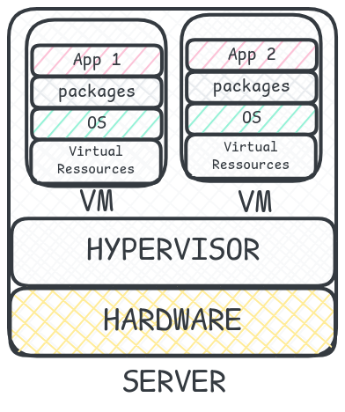
Introduction à Docker
Problématique et Évolution vers les Conteneurs
Première Solution : Virtualisation
Pour répondre à ces problèmes, les organisations ont adopté la virtualisation.
La virtualisation est un processus qui consiste à créer une couche d'abstraction au-dessus du matériel, permettant à un seul ordinateur d'être divisé en plusieurs ordinateurs virtuels. Chacun de ces ordinateurs virtuels (appelés "guests") utilise une partie des ressources matérielles de l'ordinateur principal (appelé "hôte").
Avantages :
  Isolation totale des environnements.
  Meilleure utilisation des ressources.
  Portabilité accrue.
Limites :
  Les VMs sont lourdes en ressources (chaque VM nécessite un système d'exploitation complet).
  Temps de démarrage lent des machines virtuelles.
  Maintenance plus complexe à grande échelle.

Slide 29
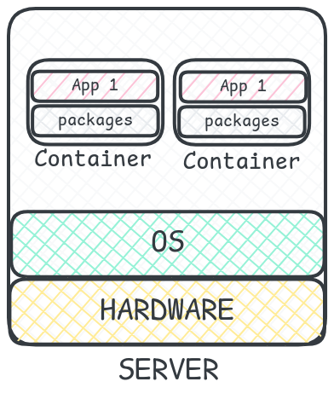
Introduction à Docker
Problématique et Évolution vers les Conteneurs
L'émergence des conteneurs
Pour résoudre les limitations de la virtualisation, le concept de conteneurisation a émergé. Les conteneurs offrent une isolation des applications tout en étant plus légers et efficaces que les VMs.

Slide 30
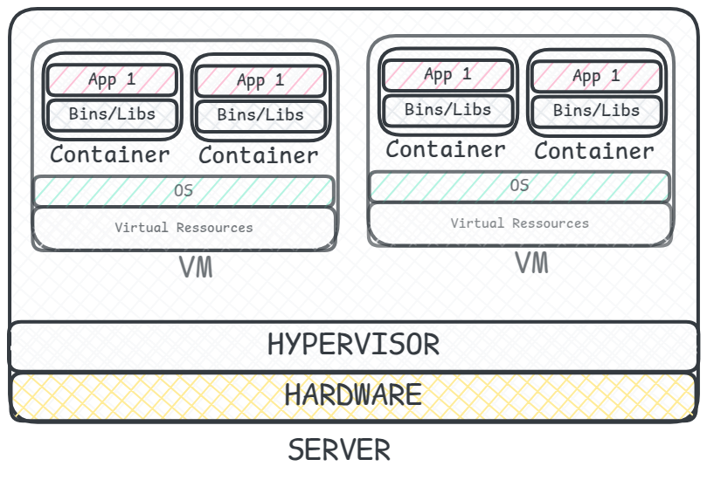
Introduction à Docker
Problématique et Évolution vers les Conteneurs

Slide 31
Introduction à Docker
Problématique et Évolution vers les Conteneurs
Aspect
Virtualisation
Containerization
OS
Run full OS kernel
Share host OS kernel
Resource usage
Higher resource usage
Lightweight, minimal overhead
Boot Time
Minutes
Seconds
Isolation
Full isolation
Process-level isolation
Portability
Less portable, OS-dependent
Highly portable across diﬀerent OSes
Performance
Slight performance overhead
Near-native performance
Storage
Larger (GBs)
Typically smaller (MBs)

Slide 32
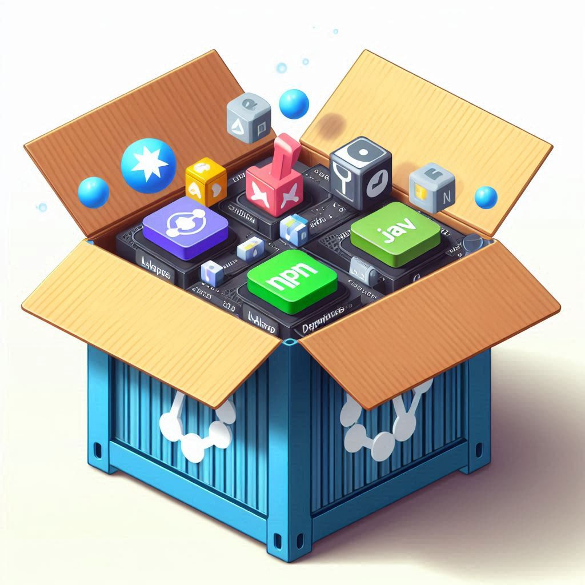
Introduction à Docker
Définition
Un conteneur est une unité légère et isolée qui inclut une application et toutes ses dépendances, lui permettant de s'exécuter de la même manière, quel que soit l'endroit où il est déployé. Les conteneurs partagent le noyau du système hôte, mais s'exécutent de manière séparée les uns des autres.
Docker
Docker est une plateforme open-source pour le développement, l'expédition et l'exécution d'applications. Docker vous permet de séparer vos applications de votre infrastructure, ce qui vous permet de livrer des logiciels plus rapidement. Avec Docker, vous pouvez gérer votre infrastructure de la même manière que vous gérez vos applications. En tirant parti des méthodologies de Docker pour expédier, tester et déployer du code, vous pouvez réduire de manière significative le délai entre l'écriture du code et son exécution en production.

Slide 33
Introduction à Docker
Pourquoi
Consistency
Isolation
Portability
Eﬃciency
Scalability
Version Control
Garantit que les applications fonctionnent de la même manière dans les environnements de développement, de test et de production.

Slide 34
Introduction à Docker
Pourquoi
Consistency
Isolation
Portability
Eﬃciency
Scalability
Version Control
Les conteneurs sont isolés les uns des autres et du système hôte, ce qui améliore la sécurité et réduit les conflits.

Slide 35
Introduction à Docker
Pourquoi
Consistency
Isolation
Portability
Eﬃciency
Scalability
Version Control
Les conteneurs peuvent s'exécuter sur n'importe quel système qui prend en charge Docker, quel que soit l'infrastructure sous-jacente.

Slide 36
Introduction à Docker
Pourquoi
Consistency
Isolation
Portability
Eﬃciency
Scalability
Version Control
Les conteneurs partagent le noyau du système d'exploitation de l'hôte, ce qui les rend plus légers que les machines virtuelles traditionnelles.

Slide 37
Introduction à Docker
Pourquoi
Consistency
Isolation
Portability
Eﬃciency
Scalability
Version Control
Il est facile de mettre à l'échelle les applications horizontalement en exécutant plusieurs conteneurs.

Slide 38
Introduction à Docker
Pourquoi
Consistency
Isolation
Portability
Eﬃciency
Scalability
Version Control
Les images Docker peuvent être versionnées, ce qui permet des retours en arrière et des mises à jour faciles.

Slide 39
The Anatomy of containers

Slide 40
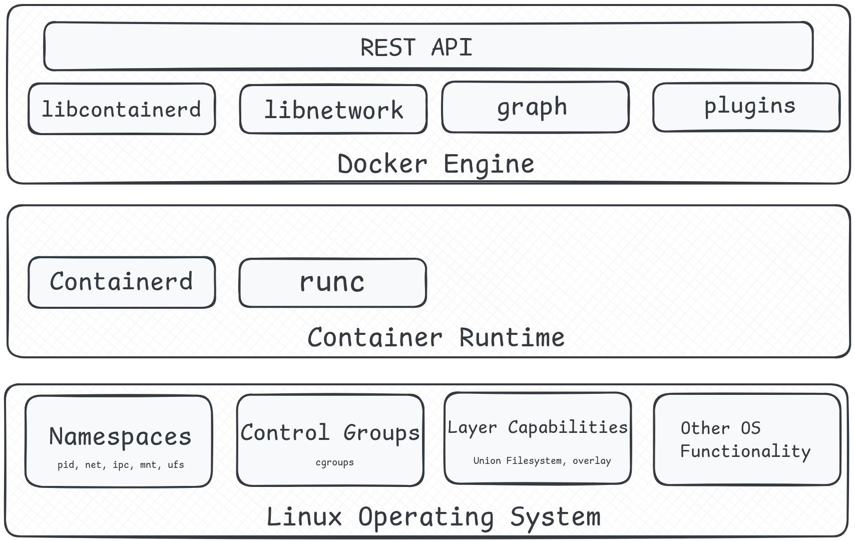
The anatomy of containers
High-level architecture of Docker

Slide 41
The anatomy of containers - High-level architecture of Docker
Namespaces
Les Linux namespaces existaient depuis des années avant d’être exploités par Docker pour leurs conteneurs.
Un namespace est une abstraction des ressources globales telles que les systèmes de fichiers, l'accès réseau, les arbres de processus (également appelés PID namespaces) ou les identifiants de groupe système et d'utilisateur.
Un système Linux est initialisé avec une seule instance de chaque type de namespace. Après l'initialisation, des namespaces supplémentaires peuvent être créés ou rejoints.
Les Linux namespaces sont apparus en 2002 dans le noyau 2.4.19. Dans la version 3.8 du noyau, les user namespaces ont été introduits, et avec cela, les namespaces étaient prêts à être utilisés par les conteneurs.

Slide 42
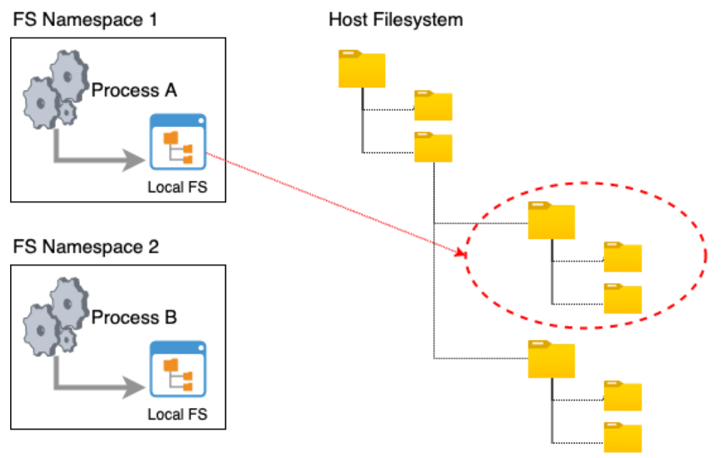
The anatomy of containers - High-level architecture of Docker
Namespaces
Si nous enveloppons un processus en cours d'exécution, disons, dans un filesystem namespace, cela donne l'illusion que le processus possède son propre système de fichiers complet. Cela, bien sûr, n’est pas vrai ; il s'agit uniquement d'un système de fichiers virtuel. Du point de vue de l’hôte, le processus contenu obtient une sous-section protégée du système de fichiers global. C’est comme un système de fichiers dans un système de fichiers.

Slide 43
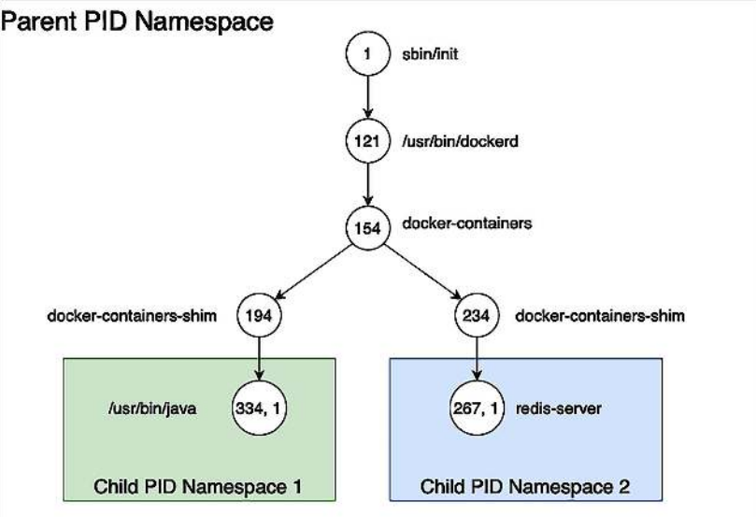
The anatomy of containers - High-level architecture of Docker
Namespaces
Le PID namespace est ce qui empêche les processus d'un conteneur de voir ou d'interagir avec les processus d'un autre conteneur. Un processus peut avoir le PID apparent 1 à l'intérieur d'un conteneur, mais si nous l'examinons depuis le système hôte, il aura un PID ordinaire, par exemple 334.
Dans chaque namespace, nous pouvons exécuter un à plusieurs processus. Cela est important lorsque nous parlons de conteneurs, comme nous l'avons déjà constaté lorsque nous avons exécuté un autre processus dans un conteneur déjà en cours d'exécution.

Slide 44
The anatomy of containers - High-level architecture of Docker
Control Groups
Les Linux cgroups (groupes de contrôle) sont utilisés pour limiter, gérer et isoler l'utilisation des ressources des collections de processus s'exécutant sur un système. Les ressources comprennent le temps CPU, la mémoire système, la bande passante réseau, ou des combinaisons de ces ressources.
Les ingénieurs de Google ont initialement mis en œuvre cette fonctionnalité en 2006. La fonctionnalité des cgroups a été intégrée dans la ligne principale du noyau Linux dans la version 2.6.24, qui a été publiée en janvier 2008.
Grâce aux cgroups, les administrateurs peuvent limiter les ressources que les conteneurs peuvent consommer. Cela permet, par exemple, d'éviter le problème classique du "voisin bruyant" (noisy neighbor), où un processus malveillant s'exécutant dans un conteneur consomme tout le temps CPU ou réserve d'énormes quantités de RAM, et ainsi, affame tous les autres processus s'exécutant sur l'hôte, qu'ils soient conteneurisés ou non.

Slide 45
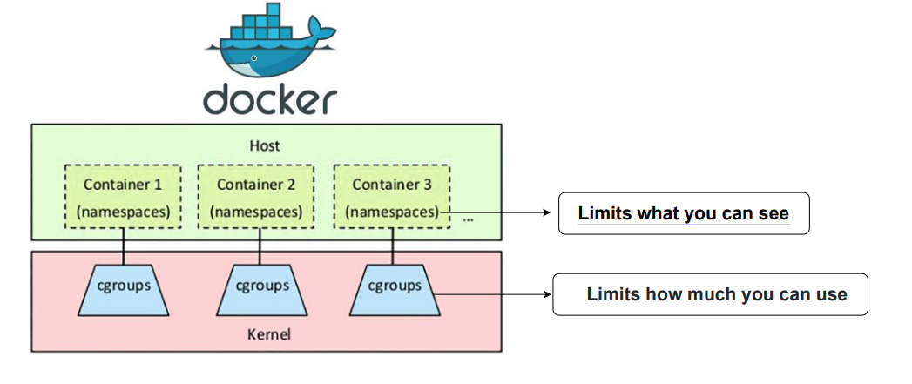
The anatomy of containers - High-level architecture of Docker
Namespaces & Control Groups

Slide 46
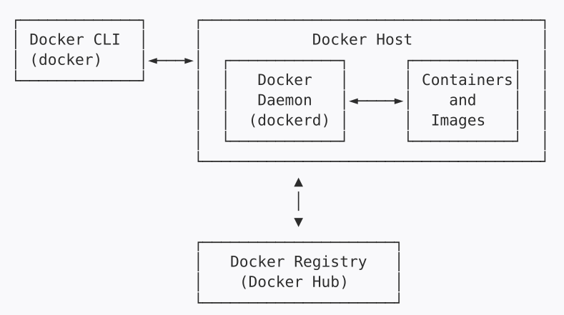
The anatomy of containers
Architecture

Slide 47
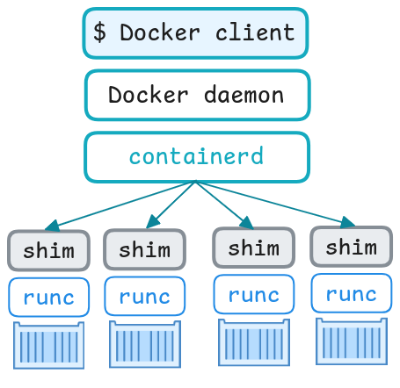
The anatomy of containers
Container plumbing
Docker Engine:
Docker Engine est la plateforme principale de Docker qui permet de construire, exécuter, gérer, et distribuer des conteneurs.
Il est composé de plusieurs couches logicielles qui travaillent ensemble pour offrir une expérience fluide aux développeurs et opérateurs.
La fondation sur laquelle Docker Engine est construit comprend deux composants : runc et containerd.
À l'origine, Docker a été conçu de manière monolithique et contenait toute la fonctionnalité nécessaire pour exécuter des conteneurs. Au fil du temps, cela est devenu trop rigide, et Docker a commencé à séparer certaines fonctionnalités dans leurs propres composants. Deux composants importants sont runc et containerd.

Slide 48
The anatomy of containers
Container plumbing
Docker Engine: Docker Client
Interface utilisateur pour interagir avec Docker.
Envoie des commandes à Docker Daemon via la socket Unix ou TCP.
Docker Engine: Docker daemon (dockerd)
Service principal qui tourne en arrière-plan.
Responsable de :
  La gestion des conteneurs, images, réseaux, et volumes.
  La communication avec les clients Docker via une API REST.

Slide 49
The anatomy of containers
Container plumbing
Docker Engine: runc
runc est un moteur de conteneur léger et portable. Il offre un support complet des namespaces Linux ainsi qu'un support natif pour toutes les fonctionnalités de sécurité disponibles sur Linux, telles que SELinux, AppArmor, seccomp et cgroups.
runC est un outil permettant de lancer et d'exécuter des conteneurs selon la spécification de l'Open Container Initiative (OCI). Il s'agit d'un format de configuration spécifié de manière formelle, gouverné par le projet Open Container (OCP) sous l'égide de la Linux Foundation.
Il est l'interface la plus proche du noyau Linux dans l'écosystème Docker.

Slide 50
The anatomy of containers
Container plumbing
Docker Engine: containerd
runC est une implémentation de bas niveau d'un moteur de conteneur; containerd se construit dessus et ajoute des fonctionnalités de niveau supérieur, telles que le transfert et le stockage d'images, l'exécution et la supervision des conteneurs, ainsi que les attachements réseau et stockage. Grâce à cela, il gère le cycle de vie complet des conteneurs.
containerd est l'implémentation de référence des spécifications OCI et est de loin le moteur de conteneur le plus populaire et le plus largement utilisé.
Containerd a été donné à la CNCF (Cloud Native Computing Foundation) et accepté en 2017. Il existe des implémentations alternatives de la spécification OCI, comme rkt de CoreOS, CRI-O de Red Hat et LXD de Linux Containers. Cependant, containerd est actuellement de loin le moteur de conteneur le plus populaire et est le moteur de conteneur par défaut de Kubernetes 1.8 ou ultérieur et de la plateforme Docker.

Slide 51
Docker Installation

Slide 52
Docker Installation
Linux
# Add Docker's official GPG key:
$ sudo apt-get update
$ sudo apt-get install ca-certificates curl
$ sudo install -m 0755 -d /etc/apt/keyrings
$ sudo curl -fsSL https://download.docker.com/linux/ubuntu/gpg -o etc/apt/keyrings/docker.asc
$ sudo chmod a+r /etc/apt/keyrings/docker.asc
$ echo \
"deb [arch=$(dpkg --print-architecture) signed-by=/etc/apt/keyrings/docker.asc] https://download.docker.com/linux/ubuntu \
$(. /etc/os-release && echo "$VERSION_CODENAME") stable" | \
sudo tee /etc/apt/sources.list.d/docker.list > /dev/null
$ sudo apt-get update
$ sudo apt-get install docker-ce docker-ce-cli containerd.io docker-buildx-plugin docker-compose-plugin

Slide 53
Managing Containers

Slide 54
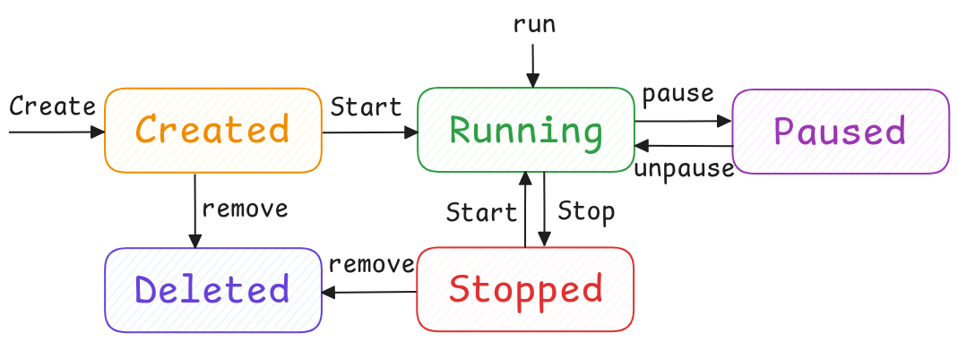
Managing Containers
Docker Container Lifecycle

Slide 55
Managing Containers
Docker ps command
Syntaxe:
$ docker ps
Elle permet de lister les conteneurs en cours d'exécution sur votre système. Par défaut, elle ne montre que les conteneurs actifs, c'est-à-dire ceux qui sont en cours d'exécution.
$ docker ps
CONTAINER ID IMAGE COMMAND CREATED STATUS PORTS NAMES
D2d2d2d2d2d2 ubuntu:latest "bash" 10 sec ago Up 9 sec 0.0.0.0:8080->80/tcp mycontainer

Slide 56
Managing Containers
Docker ps command - Options
-a:
$ docker ps -a
Cette commande affiche tous les conteneurs, qu'ils soient en cours d'exécution, arrêtés, ou dans d'autres états. Par défaut, docker ps n'affiche que les conteneurs en cours d'exécution.
--format:
$ docker ps --format "{{.ID}} - {{.Names}} - {{.Status}}"
$ docker ps --filter "name=mycontainer"
$ docker ps --filter "status=running/paused/exited/created"
La commande --format vous permet de personnaliser la sortie de docker ps en utilisant un format Go Template. Cela permet d'afficher uniquement les informations spécifiques dont vous avez besoin.
-q:
$ docker ps -q
Affiche uniquement les ID des conteneurs en cours d'exécution, sans autre information

Slide 57
Managing Containers
Docker run command
Syntaxe:
$ docker run [OPTIONS] IMAGE [COMMAND] [ARG………]
Elle permet de créer un conteneur à partir d'une image et de le démarrer en une seule commande. Lorsqu'on utilise docker run, Docker effectue plusieurs étapes en coulisses, telles que la création d'un conteneur, l'attribution d'un identifiant unique à ce conteneur, et la configuration des options spécifiées.
$ docker run httpd
Unable to find image 'httpd:latest' locally
latest: Pulling from library/httpd
bc0965b23a04: Pull complete
d7ad38c6dd97: Pull complete
4f4fb700ef54: Pull complete
79b49624e34b: Pull complete
Digest: sha256:f4c5139eda466e45814122d9bd8b886d8ef6877296126c09b76dbad72b03c336
Status: Downloaded newer image for httpd:latest
[Fri Dec 06 21:41:38.145115 2024] [core:notice] [pid 1:tid 1] AH00094: Command line: 'httpd -D FOREGROUND'

Slide 58
Managing Containers
Docker run command - Options
-d --detach:
Lancer le conteneur en arrière-plan (mode détaché), permettant au processus principal du conteneur de s'exécuter en parallèle sans bloquer le terminal de l'utilisateur.
Cela permet à Docker de créer un processus indépendant du terminal utilisateur. Le conteneur fonctionne ainsi comme un processus en arrière-plan, ce qui est une bonne pratique pour les applications qui doivent tourner de manière continue (comme les serveurs web ou les bases de données).
$ docker run -d httpd
--name:
Cette option permet de donner un nom explicite au conteneur. Par défaut, Docker attribue un nom aléatoire, mais cette option permet de faciliter la gestion des conteneurs.
Le nom du conteneur est une référence dans la base de données de Docker, permettant à l'utilisateur de manipuler des conteneurs de manière plus explicite sans avoir à se souvenir de l'ID unique du conteneur (un long identifiant alphanumérique).
$ docker run -d --name my_nginx httpd

Slide 59
Managing Containers
Docker run command - Options
--rm:
Lorsque vous utilisez l'option --rm, Docker supprime automatiquement le conteneur après son arrêt. Cela est utile pour les conteneurs temporaires, comme ceux utilisés dans des tests.
Cela repose sur le modèle de gestion des processus de Docker, où chaque conteneur est vu comme une instance éphémère d'un processus. La suppression automatique à l'arrêt est une manière de ne pas encombrer le système avec des conteneurs inutiles, respectant le modèle stateless (sans état) de Docker.
$ docker run --rm -d httpd
-it:
Ouvrir un terminal interactif dans le conteneur.
Cette combinaison de l'option -i (interaction) et -t (terminal) permet de lancer un conteneur en mode interactif avec un terminal alloué. Cela est très utile lorsque vous voulez exécuter des commandes à l'intérieur du conteneur, comme lors d'un débogage ou d'une configuration manuelle.
$ docker run -it ubuntu bash

Slide 60
Managing Containers
Docker run command - Options
-p:
Le mappage des ports avec l'option -p permet de lier un port du conteneur à un port du système hôte. Par exemple, si vous avez une application qui écoute sur le port 80 à l'intérieur du conteneur, vous pouvez l'exposer sur un port différent de l'hôte.
Cela implique un mécanisme de routage de paquets entre le conteneur et l'hôte. Le noyau Linux crée une table de mappage de ports, dirigeant les requêtes reçues sur le port hôte vers le port du conteneur. Ce mécanisme repose sur les iptables, qui assurent la gestion du réseau sous Linux.
$ docker run -d -p 8080:80 --name my_nginx httpd
-v:
L'option -v permet de monter des volumes, qui sont des espaces de stockage persistants partagés entre l'hôte et les conteneurs. Cela permet de conserver les données même après que le conteneur soit supprimé.
Les volumes Docker sont gérés par le système de fichiers du noyau hôte. Lorsque vous montez un volume, vous liez le système de fichiers d'un conteneur à un répertoire sur l'hôte, ce qui permet de préserver des données indépendamment du cycle de vie du conteneur.
$ docker run -d -v /home/user/data:/data --name my_nginx httpd

Slide 61
Managing Containers
Docker run command - Options
-e:
Cette option permet de définir des variables d'environnement dans le conteneur, utiles pour configurer les paramètres d'une application.
Les variables d'environnement sont des valeurs key-value qui sont injectées dans l'environnement d'exécution du conteneur. Elles permettent de configurer les applications sans avoir à modifier les fichiers de configuration à l'intérieur du conteneur. Ces variables peuvent être utilisées pour spécifier des paramètres comme des clés API, des configurations de base de données, etc.
$ docker run -d -e ENV_VAR=value --name my_nginx httpd

Slide 62
Managing Containers
Docker stop command
La commande docker stop est utilisée pour arrêter un ou plusieurs conteneurs en cours d'exécution.
Un conteneur Docker est un processus isolé qui s'exécute sur le système hôte, mais dans un espace d'exécution isolé. Lorsque vous exécutez un conteneur, il fonctionne comme un processus utilisateur sur l'hôte, ce qui signifie qu'il peut être arrêté de manière similaire à tout autre processus sur le système.
Lorsque vous arrêtez un conteneur avec docker stop, Docker envoie un signal SIGTERM au processus principal du conteneur. Ce signal demande au conteneur de se fermer proprement. Si le conteneur ne répond pas dans un délai imparti (défini par -t), Docker envoie un signal SIGKILL pour forcer l'arrêt du conteneur.

Slide 63
Managing Containers
Docker stop command
L'arrêt propre permet au conteneur de libérer les ressources et de s'arrêter sans corrompre son état. Si un conteneur exécute des processus longs ou des transactions, les stopper proprement permet de prévenir des pertes de données.
Syntaxe:
$ docker stop [OPTIONS] CONTAINER [CONTAINER………]
$ docker stop container1 container2

Slide 64
Managing Containers
Docker stop command - Options
-t --time:
Définit le nombre de secondes d'attente avant l'envoi du signal SIGKILL. Par défaut, le délai est de 10 secondes.
Si le conteneur ne s'arrête pas proprement dans les 10 secondes par défaut, Docker attendra 20 secondes avant d'envoyer un SIGKILL.
$ docker stop -t 20 my_container
-s --signal string:
https://man7.org/linux/man-pages/man7/signal.7.html
$ docker stop -s SIGKILL

Slide 65
Managing Containers
Docker rm command
La commande docker rm est utilisée pour supprimer un ou plusieurs conteneurs qui ne sont pas en cours d'exécution. Notez que pour supprimer un conteneur, celui-ci doit d'abord être arrêté.
Suppression : Lorsqu'un conteneur est supprimé avec docker rm, Docker supprime définitivement le conteneur et libère toutes les ressources associées, comme les volumes montés et les configurations spécifiques au conteneur.
État du conteneur : La suppression d'un conteneur ne touche pas l'image Docker à partir de laquelle le conteneur a été créé. Vous pouvez recréer un conteneur à partir de la même image si nécessaire.
Volumes : Par défaut, les volumes associés à un conteneur ne sont pas supprimés lors de la suppression du conteneur, sauf si l'option -v est utilisée.
Syntaxe:
$ docker rm [OPTIONS] CONTAINER [CONTAINER………]

Slide 66
Managing Containers
Docker rm command - Options
-f --force:
Force la suppression d'un conteneur en cours d'exécution (équivalent à docker stop suivi de docker rm)
$ docker rm -f my_container
-v --volumes:
Supprime également les volumes associés au conteneur. Les volumes contiennent souvent des données persistantes comme des bases de données ou des fichiers d’application.
$ docker rm -v my_container

Slide 67
Managing Containers
Docker exec command
Elle permet d'exécuter des commandes à l'intérieur d'un conteneur en cours d'exécution, ce qui est très utile pour effectuer des tâches de gestion, de débogage, ou même d'interaction avec les services à l'intérieur du conteneur, sans avoir à stopper ou redémarrer le conteneur.
La commande docker exec permet d'exécuter une commande dans un conteneur en cours d'exécution. Contrairement à docker run, qui crée un nouveau conteneur, docker exec agit sur un conteneur déjà existant et en cours d'exécution.
Cela permet d'interagir en temps réel avec le conteneur, par exemple pour :
Exécuter des commandes de gestion comme ls, top, ps, ou même apt-get pour installer des packages.
Accéder à un terminal interactif (en utilisant bash ou sh par exemple) pour interagir directement avec le système de fichiers du conteneur.
Déboguer des applications ou examiner l'état d'un conteneur en cours d'exécution.
Modifier la configuration ou le comportement de l'application à l'intérieur du conteneur.
Syntaxe:
$ docker exec [OPTIONS] CONTAINER COMMAND [ARG………]

Slide 68
Managing Containers
Docker exec command - Options
-i:
L'option -i (pour "interactive") garde le flux d'entrée ouvert, permettant une interaction avec la commande exécutée.
-t:
L'option -t (pour "tty") alloue un pseudo-terminal à la commande exécutée, utile lorsque vous avez besoin d'un terminal interactif (par exemple, pour des shells comme bash).
$ docker -it my_container /bin/bash
$ docker exec my_container ls /app
-d:
L'option -d permet d'exécuter la commande en arrière-plan, sans afficher sa sortie dans le terminal.
$ docker exec -d my_container apt install ssh

Slide 69
Managing Images

Slide 70
Managing Images
Definition
Une image Docker est un modèle ou un gabarit utilisé pour créer des conteneurs Docker. C'est un fichier en lecture seule qui contient tout le nécessaire pour faire fonctionner une application ou un service dans un conteneur, y compris le système d'exploitation, les bibliothèques, les dépendances, le code de l'application, et les configurations.
En résumé, une image Docker est une version figée et portable d'un système de fichiers complet, contenant tout ce dont l'application ou le service a besoin pour s'exécuter. Chaque image Docker est constituée de plusieurs couches empilées les unes sur les autres, chaque couche correspondant à une modification ou une action spécifique (installation de dépendances, configuration de logiciels, ajout de fichiers, etc.).

Slide 71
Managing Images
Pourquoi Docker images
Portabilité : Une image Docker encapsule tout l'environnement nécessaire pour exécuter une application, ce qui garantit qu'elle fonctionnera exactement de la même manière partout, que ce soit sur le PC d'un développeur, un serveur de staging ou un environnement de production.
Reproductibilité : À partir d'une image Docker, vous pouvez recréer un environnement exact, avec les mêmes versions de bibliothèques et de dépendances. Cela permet de minimiser les problèmes liés aux "ça marche sur ma machine".
Automatisation : Les images Docker sont construites à l'aide de Dockerfiles, qui permettent de décrire le processus de configuration de manière déclarative et réutilisable. Cela rend le déploiement d'applications plus rapide et plus fiable.
Scalabilité et Maintenance : Les images Docker, une fois construites, peuvent être facilement mises à jour, versionnées et distribuées à grande échelle, ce qui simplifie la gestion des versions d'applications dans des environnements complexes

Slide 72
Managing Images
$ docker images command
La commande docker images permet de lister toutes les images disponibles localement sur votre machine.
Options :
-a ou --all : Liste toutes les images, y compris celles qui ne sont pas utilisées (dangling images).
-q ou --quiet : Affiche uniquement les IDs des images.
--no-trunc : Affiche les informations complètes (par défaut, les informations sont tronquées).
Syntaxe:
$ docker images [OPTIONS] [REPOSITORY[:TAG]]

Slide 73
Managing Images
$ docker pull command
La commande docker pull permet de télécharger une image depuis un registre Docker, tel que Docker Hub, vers votre machine locale.
Options :
-a ou --all-tags : Téléchargez toutes les images étiquetées dans le repo.
-q ou --quiet : Supprimer la sortie verbeuse.
Syntaxe:
$ docker pull [OPTIONS] NAME[:TAG|@DIGEST]

Slide 74
Managing Images
$ docker rename command
La commande docker rename permet de renommer une image Docker.
Syntaxe:
$ docker rename CONTAINER NEW_NAME

Slide 75
Managing Images
$ docker rmi command
La commande docker rmi est utilisée pour supprimer une ou plusieurs images Docker locales. Cela peut être utile pour libérer de l'espace disque.
Options :
-f ou --force : Supprime une image, même si elle est utilisée par des conteneurs.
--no-prune : Ne supprime pas les images "dangling" (sans tag).
Syntaxe:
$ docker rmi [OPTIONS] IMAGE [IMAGE………]

Slide 76
Managing Images
$ docker search command
La commande docker search permet de rechercher une image dans le registre Docker Hub.
Options :
--filter : Permet de filtrer les résultats de la recherche. Par exemple, --filter is-official=true pour afficher uniquement les images officielles.
--limit : Limite le nombre de résultats retournés.
Syntaxe:
$ docker rmi [OPTIONS] TERM

Slide 77
Managing Images
$ docker inspect command
La commande docker inspect permet d'obtenir des informations détaillées sur une image ou un conteneur, telles que sa configuration, les volumes, les ports exposés, etc.
Syntaxe:
$ docker inspect [OPTIONS] NAME|ID [NAME|ID...]

Slide 78
Managing Images
$ docker tag command
La commande docker tag permet de créer un alias pour une image. Cela peut être utile pour marquer une image avec plusieurs tags, par exemple, pour gérer des versions différentes.
Syntaxe:
$ docker tag SOURCE_IMAGE[:TAG] TARGET_IMAGE[:TAG]

Slide 79
Managing Images
$ docker push command
La commande docker push permet d'envoyer une image Docker de votre machine locale vers un registre distant (par exemple Docker Hub).
Syntaxe:
$ docker push [OPTIONS] NAME[:TAG]

Slide 80
Managing Images
$ docker save & load command
La commande docker save permet de sauvegarder une image Docker dans un fichier tar, tandis que docker load permet de charger une image depuis un fichier tar.
Syntaxe:
$ docker load -i <fichier.tar>
$ docker push [OPTIONS] NAME[:TAG]

Slide 81
Managing Images
$ docker image prune command
La commande docker image prune permet de supprimer toutes les images inutilisées ou "dangling", c'est-à-dire les images qui ne sont plus utilisées par aucun conteneur et qui ne possèdent aucun tag.
Options :
-a ou --all : Supprime toutes les images inutilisées, pas seulement celles sans tag.
-f, --force : Force la suppression sans demander de confirmation
Syntaxe:
$ docker image prune [OPTIONS]

Slide 82
Managing Images
Résumé des commandes principales pour la gestion des images Docker :
docker images ou docker image ls : Liste les images locales.
docker pull : Télécharge une image depuis un registre.
docker build : Créer une image à partir d'un Dockerfile.
docker rename : Renommer une image.
docker rmi ou docker image rm : Supprimer une image.
docker search : Recherche des images sur Docker Hub.
docker inspect : Affiche des informations détaillées sur une image.
docker tag : Créer un alias pour une image.
docker push : Envoie une image vers un registre distant.
docker save : Sauvegarde une image dans un fichier tar.
docker load : Charge une image depuis un fichier tar.
docker prune : Supprime les images inutilisées.

Slide 83
Docker Images

Slide 84
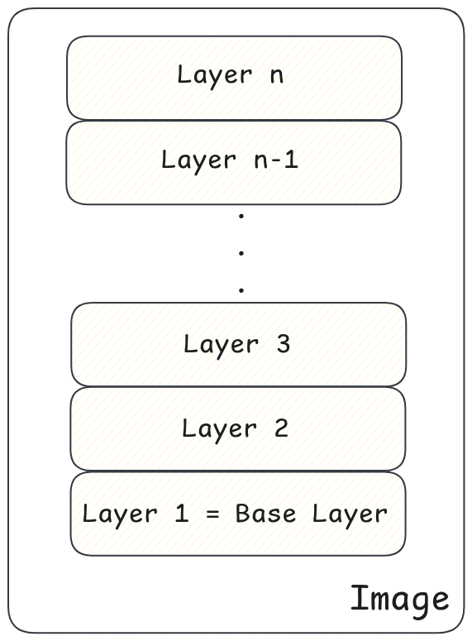
Docker Image
C’est quoi images?
En Linux, tout est un fichier. Le système d'exploitation entier est un système de fichiers avec des fichiers et des dossiers stockés sur le disque local. C'est un fait important à garder à l'esprit lorsque l'on examine ce que sont les images de conteneurs. U
Une image est un gros fichier tar contenant un système de fichiers. Plus précisément, elle contient un système de fichiers superposé.
Les images de conteneurs sont des modèles (templates) à partir desquels les conteneurs sont créés. Ces images ne sont pas constituées d'un seul bloc monolithique, mais sont composées de nombreuses couches. La première couche de l'image est également appelée la couche de base (the base layer).

Slide 85
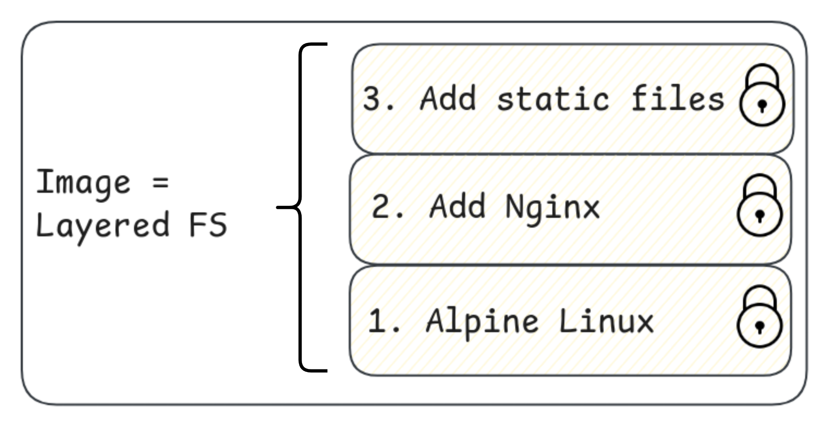
Docker Image
C’est quoi images?
Chaque couche contient des fichiers et des dossiers. Chaque couche ne contient que les modifications du système de fichiers concernant les couches sous-jacentes.
Les couches d'une image de conteneur sont toutes immutables. Immuable signifie qu'une fois générée, la couche ne peut jamais être modifiée. La seule opération possible affectant la couche est sa suppression physique.
Dans la figure suivante, nous pouvons voir à quoi pourrait ressembler une image personnalisée pour une application web, utilisant Nginx comme serveur web :

Slide 86
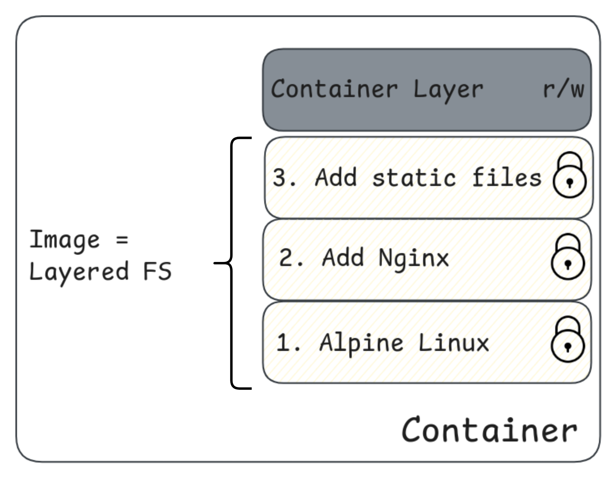
Docker Image
The writable container Layer
une image de conteneur est composée d'une pile de couches immutables ou en lecture seule. Lorsque Docker Engine crée un conteneur à partir de cette image, il ajoute une couche de conteneur accessible en écriture au-dessus de cette pile de couches immutables. Notre pile ressemble maintenant à ceci :

Slide 87
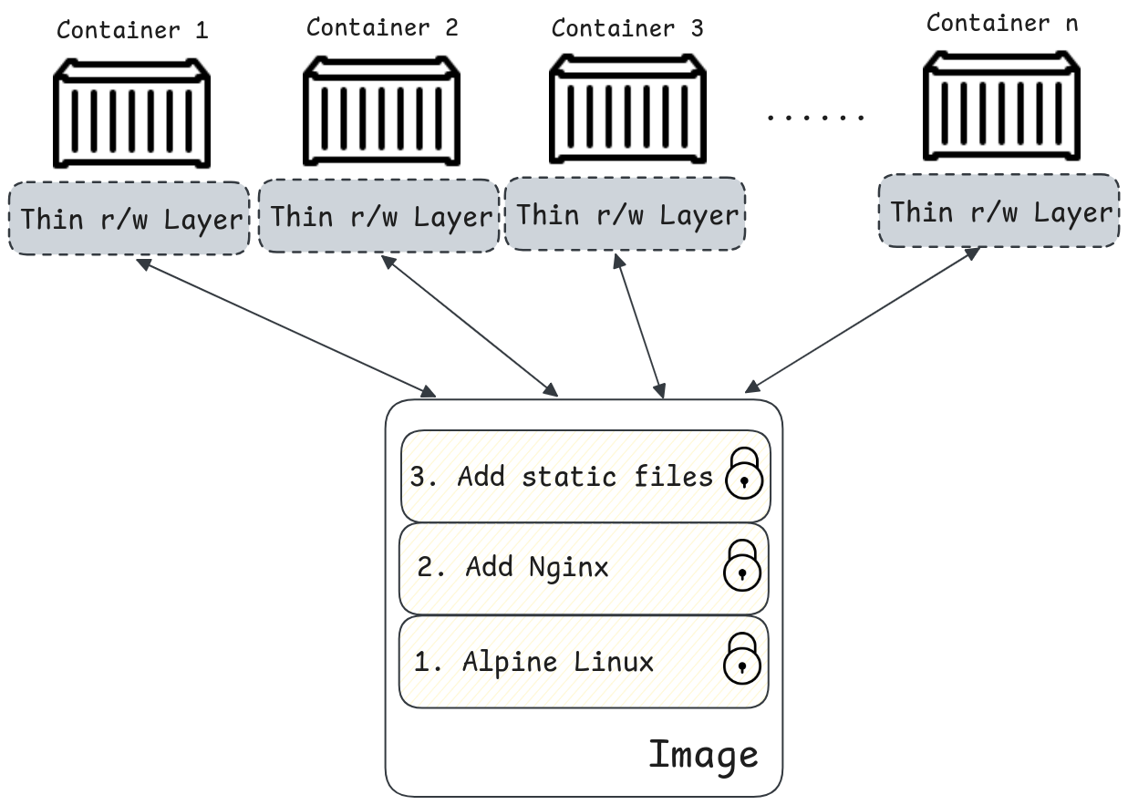
Docker Image
The writable container Layer
La couche du conteneur est marquée comme lecture/écriture (r/w). Un autre avantage de l'immutabilité des couches d'images est qu'elles peuvent être partagées entre plusieurs conteneurs créés à partir de cette image. Tout ce qu'il faut, c'est une fine couche de conteneur accessible en écriture pour chaque conteneur, comme montré dans la figure suivante :

Slide 88
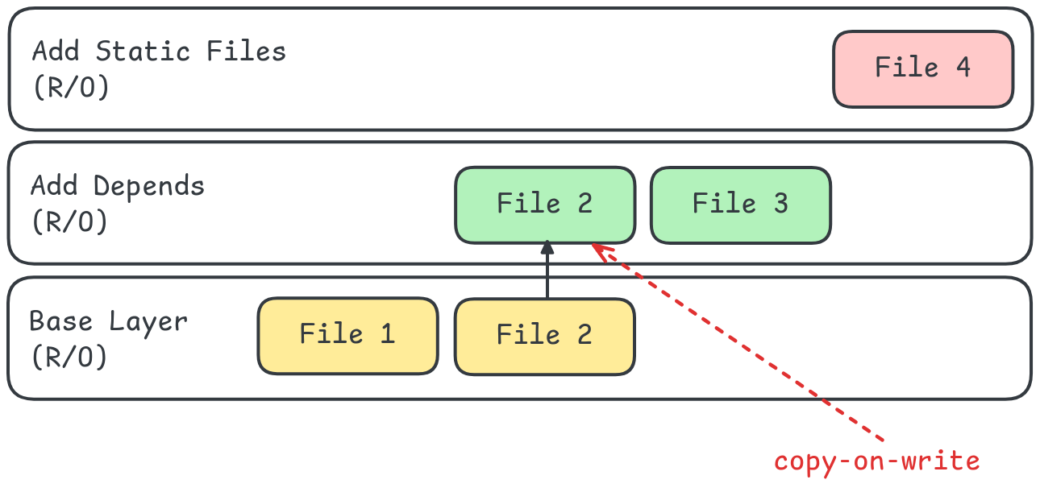
Docker Image
Copy-on-write

Slide 89
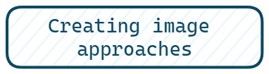
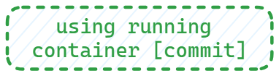

Docker Image
Creating Docker Images

Slide 90
Docker Image - Creating Docker Images
Interactive image creation
La première façon de créer une image personnalisée est de construire un conteneur de manière interactive. Autrement dit, nous commençons avec une image de base que nous souhaitons utiliser comme modèle et nous exécutons un conteneur à partir de celle-ci de manière interactive. Disons que c'est l'image Alpine :
$ docker container run -it --name sample alpine /bin/sh

Slide 91
Docker Image - Creating Docker Images
Interactive image creation
La première façon de créer une image personnalisée est de construire un conteneur de manière interactive. Autrement dit, nous commençons avec une image de base que nous souhaitons utiliser comme modèle et nous exécutons un conteneur à partir de celle-ci de manière interactive. Disons que c'est l'image Alpine :
$ docker container run -it --name sample alpine /bin/sh
/ # apk update && apk add curl

Slide 92
Docker Image - Creating Docker Images
Interactive image creation
La première façon de créer une image personnalisée est de construire un conteneur de manière interactive. Autrement dit, nous commençons avec une image de base que nous souhaitons utiliser comme modèle et nous exécutons un conteneur à partir de celle-ci de manière interactive. Disons que c'est l'image Alpine :
$ docker container run -it --name sample alpine /bin/sh
/ # apk update && apk add curl
/ # curl -I https://google.com

Slide 93
Docker Image - Creating Docker Images
Interactive image creation
La première façon de créer une image personnalisée est de construire un conteneur de manière interactive. Autrement dit, nous commençons avec une image de base que nous souhaitons utiliser comme modèle et nous exécutons un conteneur à partir de celle-ci de manière interactive. Disons que c'est l'image Alpine :
$ docker container run -it --name sample alpine /bin/sh
/ # apk update && apk add curl
/ # curl -I https://google.com
/ # exit

Slide 94
Docker Image - Creating Docker Images
Interactive image creation
$ docker container ls -a | grep sample
$ docker container diff sample
$ docker container commit sample my-alpine
$ docker image ls
$ docker image history my-alpine

Slide 95
Docker Image - Creating Docker Images
Declarative image creation - Dockerfile
La création manuelle d'images personnalisées, comme déjà montré, est très utile lors de l'exploration, de la création de prototypes ou de la rédaction d'études de faisabilité. Mais cela présente un inconvénient majeur :
c'est un processus manuel et donc non reproductible ni évolutif.
Il est également sujet aux erreurs, comme toute autre tâche exécutée manuellement par des humains. Il doit y avoir une meilleure façon de faire.
C'est là qu'intervient le Dockerfile. Un Dockerfile est un fichier texte qui, par défaut, s'appelle Dockerfile. Il contient des instructions sur la manière de construire une image de conteneur personnalisée. C'est une manière déclarative de construire des images.

Slide 96
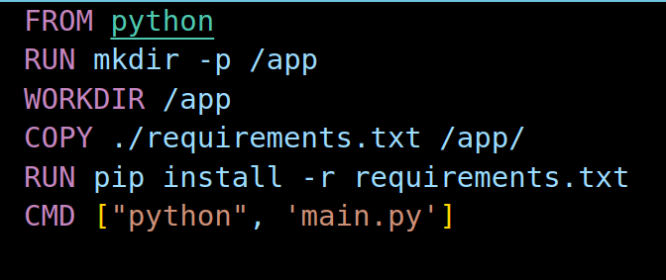
Docker Image - Creating Docker Images
Declarative image creation - Dockerfile
Un Dockerfile est un fichier texte qui contient un ensemble d'instructions pour construire une image Docker.
Il décrit toutes les étapes nécessaires pour configurer un environnement, telles que l'installation de logiciels, la copie de fichiers et la définition des options de configuration.
Lorsque vous exécutez la commande Docker build, elle lit le Dockerfile et crée une image basée sur ces instructions. Cela vous permet d'automatiser et de recréer de manière cohérente l'environnement pour votre application.

Slide 97
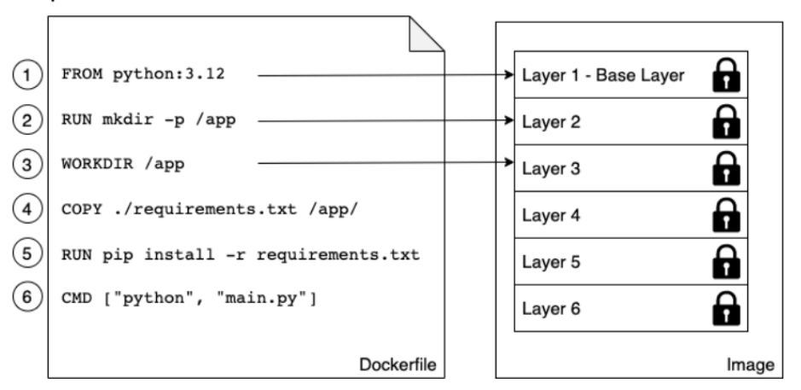
Docker Image - Creating Docker Images
Declarative image creation - Dockerfile
Chaque ligne du Dockerfile correspond à une couche dans l'image résultante. Dans la figure suivante, l'image est représentée à l'envers par rapport aux figures précédentes de ce chapitre, montrant une image comme une pile de couches. Ici, la couche de base est montrée en haut. Ne vous laissez pas tromper par cela. En réalité, la couche de base est toujours la plus basse dans la pile.

Slide 98
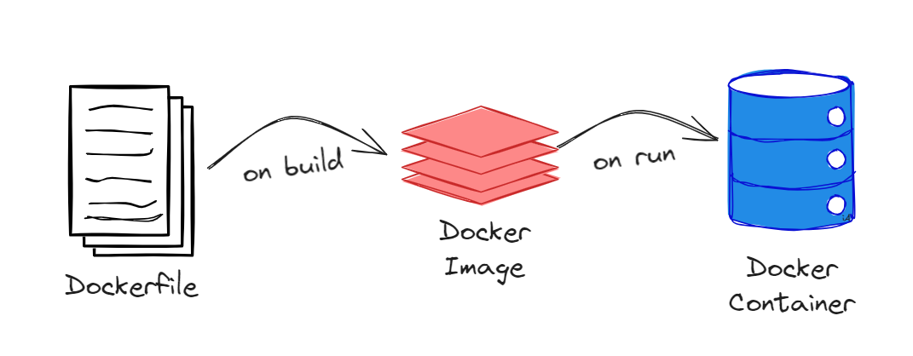
Docker is the platform that manages everything. It provides the tools to create, run, and manage containers.
Docker Image - Creating Docker Images
Relation Dockerfile-Image-Container
Docker Image is the result of building a Dockerfile. It’s a read-only template that contains the application and everything required to run it. You can think of an image as a blueprint for creating containers.
Dockerfile is the starting point. It’s a script with instructions on how to build a Docker image. It defines everything your application needs, such as base operating system, dependencies, and configuration.
Docker Container is a running instance of a Docker image. When you run an image, it becomes a container. Containers are lightweight and isolated environments where the application runs.

Slide 99
Docker Image - Creating Docker Images
FROM instruction
Chaque Dockerfile commence par le mot-clé FROM
Spécifie l'image de base pour le conteneur Docker.
C'est obligatoire et toujours la première instruction. Sans cela, Docker ne saura pas quelle image de base utiliser.
Syntaxe:
FROM <base image>

Slide 100
Docker Image - Creating Docker Images
RUN instruction
Exécute des commandes dans le conteneur au moment de Build.
Utilisé pour installer des logiciels ou effectuer d'autres tâches de configuration à l'intérieur du conteneur.
Chaque instruction RUN crée une nouvelle couche dans l'image. Il est essentiel de combiner les commandes pour réduire le nombre de couches et obtenir des images plus petites.
Syntaxe:
RUN <some linux commands>

Slide 101
Docker Image - Creating Docker Images
WORKDIR instruction
Définit le répertoire de travail pour les instructions RUN, CMD, ENTRYPOINT, COPY ou ADD suivantes.
Change le répertoire à l'intérieur du conteneur où les commandes seront exécutées.
C'est préférable à l'utilisation de RUN cd, car WORKDIR garantit que toutes les commandes suivantes se dérouleront dans le répertoire spécifié, et cela persiste entre les instructions.
Syntaxe:
WORKDIR <WORK DIR PATH>

Slide 102
Docker Image - Creating Docker Images
COPY and ADD instructions
COPY :
Copie des fichiers depuis la machine hôte (système de fichiers local) vers le conteneur.
Transfère des fichiers ou des répertoires depuis votre système de fichiers local vers le conteneur.
COPY copie uniquement des fichiers depuis la machine hôte. C'est plus simple que ADD, qui offre plus de fonctionnalités.
ADD :
Semblable à COPY, mais permet également des fonctionnalités supplémentaires, comme la copie de fichiers depuis une URL ou l'extraction automatique de fichiers tar.
Peut copier des fichiers depuis un chemin local ou une URL et peut décompresser automatiquement des archives compressées.
ADD est plus puissant mais moins prévisible que COPY, il est donc préférable d'utiliser COPY à moins que vous n'ayez besoin des fonctionnalités supplémentaires d'ADD (par exemple, télécharger des fichiers depuis une URL ou gérer des archives).
Example:
COPY . /app
COPY ./web /app/web
COPY sample.txt /data/my-sample.txt
ADD sample.tar /app/bin/
ADD http://example.com/sample.txt /data/

Slide 103
Docker Image - Creating Docker Images
CMD & ENTRYPOINT instruction
Alors que tous les autres mots-clés définis pour un Dockerfile sont exécutés au moment où l'image est construite par le constructeur Docker, ces deux mots-clés sont des définitions de ce qui se passera lorsque un conteneur sera démarré à partir de l'image que nous définissons.
Lorsque le container runtime démarre un conteneur, il doit savoir quel sera le processus ou l'application devant être exécuté à l'intérieur de ce conteneur. C'est exactement à cela que servent CMD et ENTRYPOINT : indiquer à Docker quel est le processus de démarrage et comment démarrer ce processus.
Spécifie la commande par défaut à exécuter lorsque le conteneur démarre.
Définit l'exécutable qui sera lancé à l'intérieur du conteneur.

Slide 104
Docker Image - Creating Docker Images
CMD & ENTRYPOINT instruction
Pour mieux comprendre comment utiliser ces deux mots-clés, analysons à quoi ressemble une commande ou une expression typique sous Linux. Prenons l'exemple de l'utilitaire ping, comme suit :
$ ping -c 8.8.8.8
Dans l'expression précédente, ping est la commande, et -c 3 8.8.8.8 sont les paramètres de cette commande. Examinons une autre expression ici :
$ wget -O - http://example.com/downloads/script.sh
Encore une fois, dans l'expression précédente, wget est la commande, et -O - http://example.com/downloads/script.sh sont les paramètres.

Slide 105
Docker Image - Creating Docker Images
CMD & ENTRYPOINT instruction
ENTRYPOINT est utilisé pour définir la commande de l'expression, tandis que CMD est utilisé pour définir les paramètres de la commande. Ainsi, un Dockerfile utilisant Alpine comme image de base et définissant ping comme le processus à exécuter dans le conteneur pourrait ressembler à ceci :
FROM alpine:3.17
ENTRYPOINT [ "ping" ]
CMD [ "-c", "3", "8.8.8.8" ]

Slide 106
Docker Image - Creating Docker Images
CMD & ENTRYPOINT instruction
ENTRYPOINT est utilisé pour définir la commande de l'expression, tandis que CMD est utilisé pour définir les paramètres de la commande. Ainsi, un Dockerfile utilisant Alpine comme image de base et définissant ping comme le processus à exécuter dans le conteneur pourrait ressembler à ceci :
FROM alpine:3.17
ENTRYPOINT [ "ping" ]
CMD [ "-c", "3", "8.8.8.8" ]
Nous pouvons maintenant construire une image appelée pinger à partir du Dockerfile précédent, comme suit :
$ docker image build -t pinger .
$ docker container run --rm -it pinger

Slide 107
Docker Image - Creating Docker Images
CMD & ENTRYPOINT instruction
ENTRYPOINT est utilisé pour définir la commande de l'expression, tandis que CMD est utilisé pour définir les paramètres de la commande. Ainsi, un Dockerfile utilisant Alpine comme image de base et définissant ping comme le processus à exécuter dans le conteneur pourrait ressembler à ceci :
FROM alpine:3.17
ENTRYPOINT [ "ping" ]
CMD [ "-c", "3", "8.8.8.8" ]
La beauté de cela, c'est que je peux maintenant remplacer la partie CMD que j'ai définie dans le Dockerfile (rappelez-vous, c'était ["-c", "3", "8.8.8.8"]) lorsque je crée un nouveau conteneur, en ajoutant les nouvelles valeurs à la fin de l'expression docker container run, comme ceci :
$ docker container run --rm -it pinger -w 5 127.0.0.1

Slide 108
Dockerfile Best Practices

Slide 109
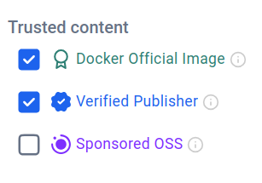

Docker Image - Creating Docker Images
Dockerfile Best Practices
Use Official Base Images

Slide 110
Docker Image - Creating Docker Images
Dockerfile Best Practices
Minimize the Number of Layers
Chaque instruction du Dockerfile (comme RUN, COPY, ADD) crée une nouvelle couche dans l'image finale. Trop de couches peuvent entraîner des images plus volumineuses et des constructions plus lentes.
Il est donc conseillé de combiner les commandes dans une seule instruction RUN lorsque cela est possible, afin de minimiser le nombre de couches.
FROM alpine:3.17
RUN apt-get update \
&& apt-get install -y apache2 \
&& apt-get clean \
&& rm -rf /var/lib/apt/lists/*
ENTRYPOINT [ "ping" ]
CMD [ "-c", "3", "8.8.8.8" ]

Slide 111
Docker Image - Creating Docker Images
Dockerfile Best Practices
Use .dockerignore File
.dockerignore
Le fichier .dockerignore permet d'exclure les fichiers inutiles de l'image pendant le processus de construction, ce qui réduit la taille de l'image et le temps de construction.
Ajoutez des fichiers comme les artefacts de construction, les répertoires Git ou les fichiers de configuration que vous n'avez pas besoin d'inclure dans le conteneur.
node_modules
.git
*.log
Dockerfile

Slide 112
Docker Image - Creating Docker Images
Dockerfile Best Practices
Pin Specific Versions of Packages
Dockerfile
Pour garantir des constructions reproductibles, il est important de spécifier des versions exactes des dépendances. Utiliser latest peut entraîner des constructions incohérentes si de nouvelles versions introduisent des changements ou des bugs.
Spécifiez les versions exactes des packages et des images de base.
FROM python:3.9.7
RUN pip install numpy==1.21.2

Slide 113
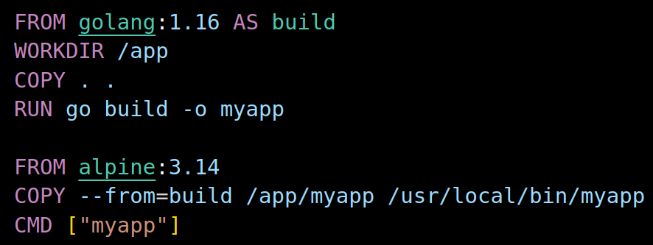
Docker Image - Creating Docker Images
Dockerfile Best Practices
Use Multi-Stage Builds for Small Images
Dockerfile
Les constructions multi-étapes permettent de compiler ou de construire votre application dans une étape, puis de copier uniquement les artefacts nécessaires vers l'étape finale, réduisant ainsi la taille de l'image finale.
Utilisez une étape de construction séparée pour compiler le code et ne conservez que ce qui est nécessaire dans l'image finale.

Slide 114
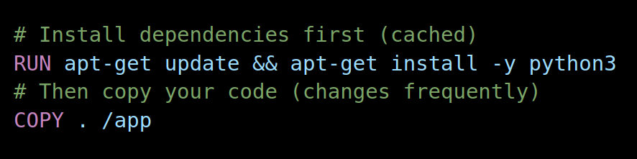
Docker Image - Creating Docker Images
Dockerfile Best Practices
Leverage Caching
Dockerfile
Docker met en cache les couches pendant le processus de construction, donc la réutilisation des couches peut considérablement accélérer les constructions suivantes.
Placez les instructions qui changent moins fréquemment (comme l'installation des packages système) en haut, et les instructions qui changent fréquemment (comme COPY) plus bas dans le Dockerfile.

Slide 115
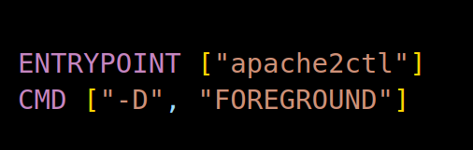
Docker Image - Creating Docker Images
Dockerfile Best Practices
Use ENTRYPOINT for Fixed Execution, CMD for Default Args
Dockerfile
Utilisez ENTRYPOINT si votre conteneur doit toujours exécuter une commande spécifique, et utilisez CMD pour fournir des arguments par défaut à cette commande.
Meilleure pratique : Combinez ENTRYPOINT et CMD pour plus de flexibilité et de cohérence.

Slide 116
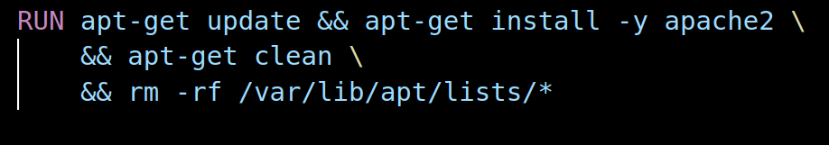
Docker Image - Creating Docker Images
Dockerfile Best Practices
Clean Up After Installing Packages
Les gestionnaires de paquets comme apt ou yum peuvent laisser des fichiers de cache qui augmentent la taille de l'image.
Nettoyez après l'installation des paquets pour garder vos images légères.
Dockerfile

Slide 117
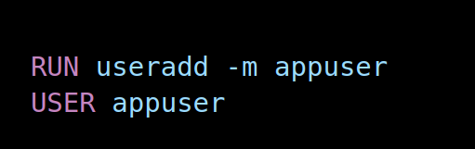
Docker Image - Creating Docker Images
Dockerfile Best Practices
Don’t Run as Root User
Exécuter des conteneurs en tant qu'utilisateur root peut représenter un risque pour la sécurité. Utilisez la commande USER pour passer à un utilisateur non-root lorsque cela est possible.
Créez un utilisateur et passez à celui-ci en utilisant USER pour exécuter votre application.
Dockerfile

Slide 118
Docker Image - Creating Docker Images
Dockerfile Best Practices
Avoid Storing Secrets in Dockerfile
Stocker des informations sensibles (comme des mots de passe ou des clés API) dans un Dockerfile ou des variables d'environnement peut être risqué, car les couches de l'image Docker peuvent être accessibles par d'autres.
Utilisez les secrets Docker, les variables d'environnement ou des services externes comme Vault pour gérer les données sensibles.

Slide 119
Docker Image - Creating Docker Images
Dockerfile Best Practices
Use Small, Minimal Base Images
Des images de base plus volumineuses entraînent des images finales plus grandes et des temps de téléchargement plus longs. Utilisez des images minimales comme Alpine chaque fois que possible.
Meilleure pratique : Optez pour des images légères, en particulier pour les applications simples ou lorsque vous n'avez pas besoin de toutes les fonctionnalités des images standard.
FROM alpine:3.14

Slide 120
Workshop

Slide 121
Docker Volumes

Slide 122
Docker Volumes
What’s
Les volumes Docker sont un concept fondamental pour la gestion des données dans les conteneurs Docker. Lorsque les conteneurs s'exécutent, ils ont souvent besoin de stocker et de récupérer des données, mais comme les conteneurs sont éphémères, leurs systèmes de fichiers ne sont pas persistants. C'est là que les volumes Docker entrent en jeu, offrant une méthode pour persister et partager les données entre les conteneurs.
Les volumes Docker sont des espaces de stockage situés en dehors du système de fichiers du conteneur, qui persistent au-delà du cycle de vie d'un conteneur.
Les volumes permettent aux conteneurs de stocker et de récupérer des données, même s'ils sont arrêtés ou supprimés. Cela est essentiel pour les applications qui doivent conserver un état, comme les bases de données, les logs ou les données utilisateur

Slide 123
Docker Volumes
Manage Volume
$ docker volume ls
List volumes

Slide 124
Docker Volumes
Manage Volume
$ docker volume ls
List volumes
$ docker volume create VOLUME_NAME
Créer un volume

Slide 125
Docker Volumes
Manage Volume
$ docker volume ls
List volumes
$ docker volume create VOLUME_NAME
Créer un volume
Show details
$ docker volume create VOLUME_NAME

Slide 126
Docker Volumes
Manage Volume
$ docker volume ls
List volumes
$ docker volume create VOLUME_NAME
Créer un volume
Show details
$ docker volume create VOLUME_NAME
Supprimer un volume
$ docker volume rm VOLUME_NAME

Slide 127
Docker Volumes
Manage Volume
$ docker volume ls
List volumes
$ docker volume create VOLUME_NAME
Créer un volume
Show details
$ docker volume create VOLUME_NAME
Supprimer un volume
$ docker volume rm VOLUME_NAME
Supprimer tous les volumes inutilisés
$ docker volume prune

Slide 128
Docker Volumes
Manage Volume
$ docker volume ls
List volumes
$ docker volume create VOLUME_NAME
Créer un volume
Show details
$ docker volume create VOLUME_NAME
Supprimer un volume
$ docker volume rm VOLUME_NAME
Monter un volume dans un conteneur
$ docker run -it -v VOLUME_NAME:/container/path --name CONTAINER_NAME IMAGE_NAME

Slide 129
Docker Volumes
Manage Volume
$ docker volume ls
List volumes
$ docker volume create VOLUME_NAME
Créer un volume
Show details
$ docker volume create VOLUME_NAME
Supprimer un volume
$ docker volume rm VOLUME_NAME
Monter un volume dans un conteneur
$ docker run -it -v VOLUME_NAME:/container/path --name CONTAINER_NAME IMAGE_NAME
Vérifier l'utilisation des volumes
$ docker system df

Slide 130
Docker Volumes
Manage Volume
# Lister les volumes montés dans un conteneur :
$ docker inspect --format '{{json .Mounts}}' CONTAINER_ID_OR_NAME
# Utiliser un volume temporaire (tmpfs)
$ docker run -it --tmpfs /container/path:rw,size=100m --name my_container my_image
# Sauvegarde d'un volume :
$ docker run --rm -v VOLUME_NAME:/volume -v /host/path:/backup ubuntu tar czf /backup/backup.tar.gz -C /volume .
# Restauration d'un volume :
$ docker run --rm -v VOLUME_NAME:/volume -v /host/path:/backup ubuntu bash -c "tar xzf /backup/backup.tar.gz -C /volume"

Slide 131
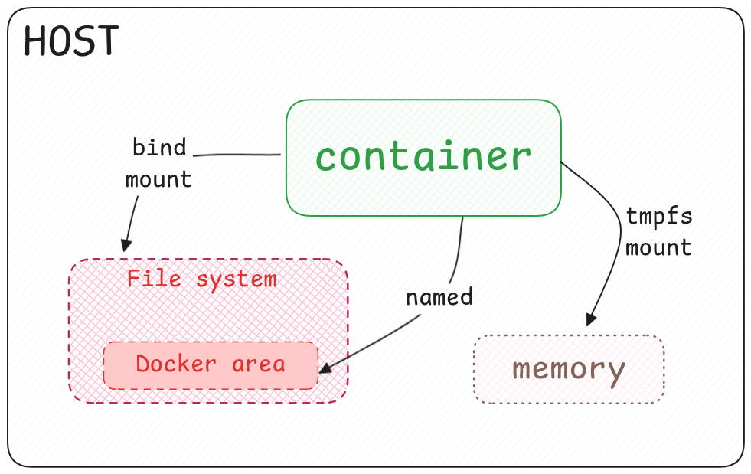
Docker Volumes
Volume Types

Slide 132
Docker Volumes - Volume Types
Named Volumes
Stockage persistant géré par Docker : Les volumes nommés sont gérés par Docker et sont stockés dans un répertoire spécifique de l'hôte, généralement sous /var/lib/docker/volumes/.
Persistants : Contrairement aux tmpfs ou aux bind mounts, les volumes nommés sont persistants. Les données sont conservées même si le conteneur est arrêté ou supprimé.
Isolation des données : Les volumes nommés sont isolés du système de fichiers de l'hôte. Docker prend en charge la gestion de l'emplacement de stockage et de la gestion des données.
Facilité de gestion : Les volumes sont faciles à créer, gérer et supprimer via Docker CLI, sans que vous ayez à vous occuper du chemin d'accès sur l'hôte.
$ docker volume create VOLUME_NAME
$ docker run -it -v VOLUME_NAME:/container/path IMAGE_NAME

Slide 133
Docker Volumes - Volume Types
Bind Mounts
Montage direct d'un répertoire ou fichier de l'hôte : Avec un bind mount, vous liez directement un répertoire ou un fichier de l'hôte à un répertoire du conteneur.
Pas de gestion par Docker : Contrairement aux volumes Docker, les bind mounts ne sont pas gérés par Docker. Vous contrôlez directement le répertoire de l'hôte et son contenu.
Données accessibles depuis l'hôte : Tout fichier créé dans le répertoire monté du conteneur est immédiatement disponible sur l'hôte, et vice versa. Cela permet une interaction directe entre l'hôte et le conteneur.
Aucune persistance si le répertoire de l'hôte est supprimé : Si vous supprimez un répertoire monté de l'hôte, les données sont perdues.
$ docker run -v /host/path:/container/path IMAGE

Slide 134
Workshop

Slide 135
Docker Networking

Slide 136
Docker Network
Definition
Les réseaux Docker permettent de gérer la connectivité entre les conteneurs et de configurer des règles spécifiques de communication entre eux. Un réseau Docker fonctionne en tant qu'abstraction du réseau sous-jacent de l'hôte (comme le réseau Ethernet ou Wi-Fi) et permet de créer des environnements isolés pour les conteneurs.

Slide 137
Docker Network
Types of Docker Networks
Bridge
Host
None
Overlay

Slide 138
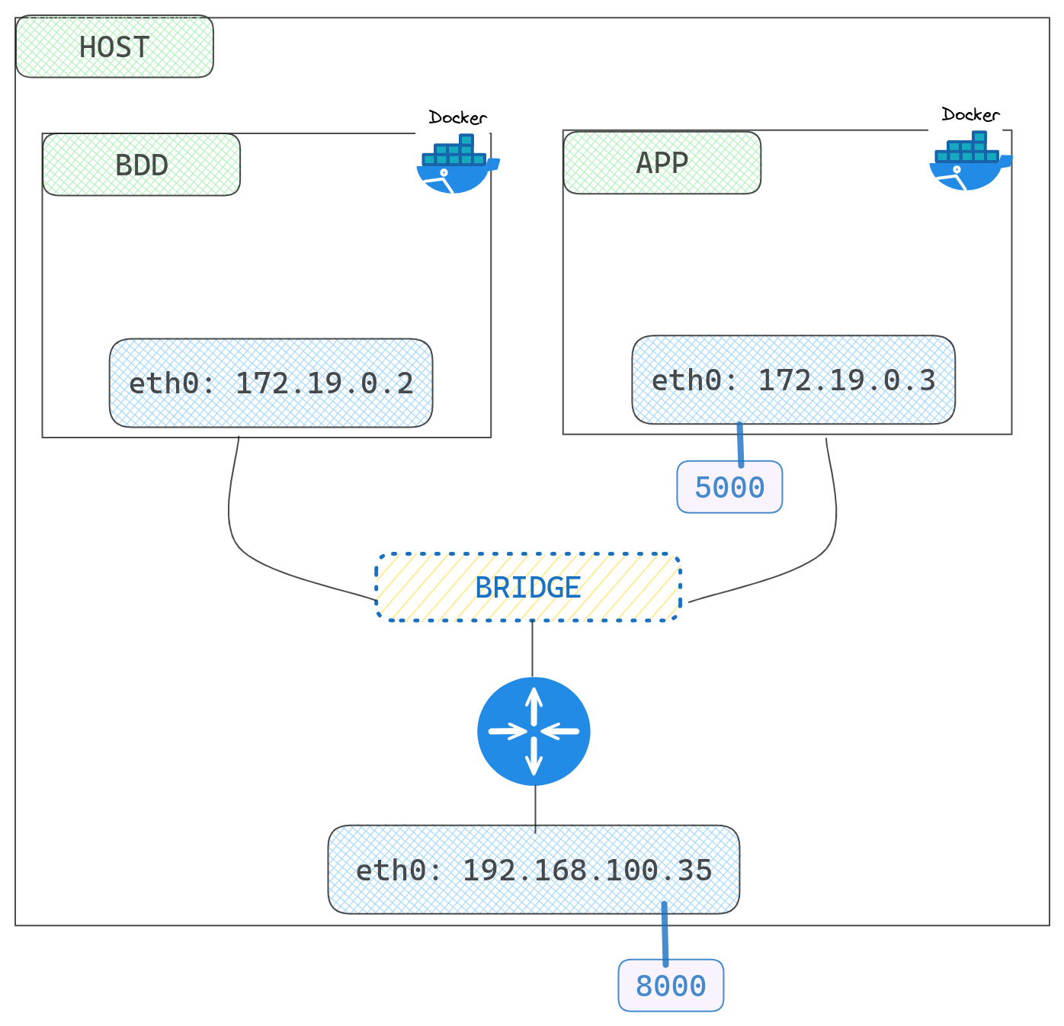
Docker Network - Types of docker networks
Bridge
Le réseau bridge par défaut est idéal en développement, car il permet une manière simple et rapide de faire communiquer les conteneurs entre eux. En production, ce n'est pas aussi optimal ; toute la configuration nécessaire en arrière-plan génère une charge non négligeable.
Il existe un pont Docker, généralement appelé docker0 et fonctionnant sur l'adresse 172.17.42.1, qui est utilisé pour connecter les conteneurs. Lorsqu'un conteneur est démarré, Docker crée une paire veth — essentiellement l'équivalent logiciel d'un câble Ethernet — qui connecte eth0 dans le conteneur au pont. La connectivité externe est fournie par le forwarding IP et les règles iptables qui configurent le masquage d'adresse IP (NAT, Network Address Translation).
Caractéristiques :
Les conteneurs peuvent communiquer entre eux via des adresses IP privées.
Accès à Internet pour les conteneurs (via le NAT de l'hôte).
Utilisation d'un pont (bridge) sur l'hôte pour connecter les conteneurs.

Slide 139
Docker Network - Types of docker networks
Host
Lorsque vous exécutez un conteneur en mode réseau hôte, il partage la pile réseau avec l'hôte Docker, et ainsi l'interface réseau du conteneur est directement attachée à l'interface réseau de l'hôte.
Ce mode donne au conteneur un accès complet à la pile réseau de l'hôte, mais il peut également introduire des risques potentiels pour la sécurité.
Il est utile pour les applications nécessitant des performances réseau élevées ou devant communiquer sur la même pile réseau de l'hôte.
Le conteneur peut utiliser la même adresse IP et les mêmes ports que l'hôte.
Il n'y a pas d'isolation réseau entre les conteneurs et l'hôte. Par exemple, si vous exécutez un conteneur qui se lie au port 80 et que vous utilisez le mode réseau hôte, l'application du conteneur sera disponible sur le port 80 de l'adresse IP de l'hôte.
Le mode réseau hôte peut être utile dans les cas suivants : pour optimiser les performances, dans des situations où un conteneur doit gérer une large gamme de ports, car il ne nécessite pas de traduction d'adresses réseau (NAT).

Slide 140
Docker Network - Types of docker networks
None
Le conteneur n'a pas d'interfaces réseau à part l'interface de boucle locale (lo).
Il est utilisé lorsque vous souhaitez désactiver complètement le réseau dans un conteneur.
Aucune connectivité réseau.

Slide 141
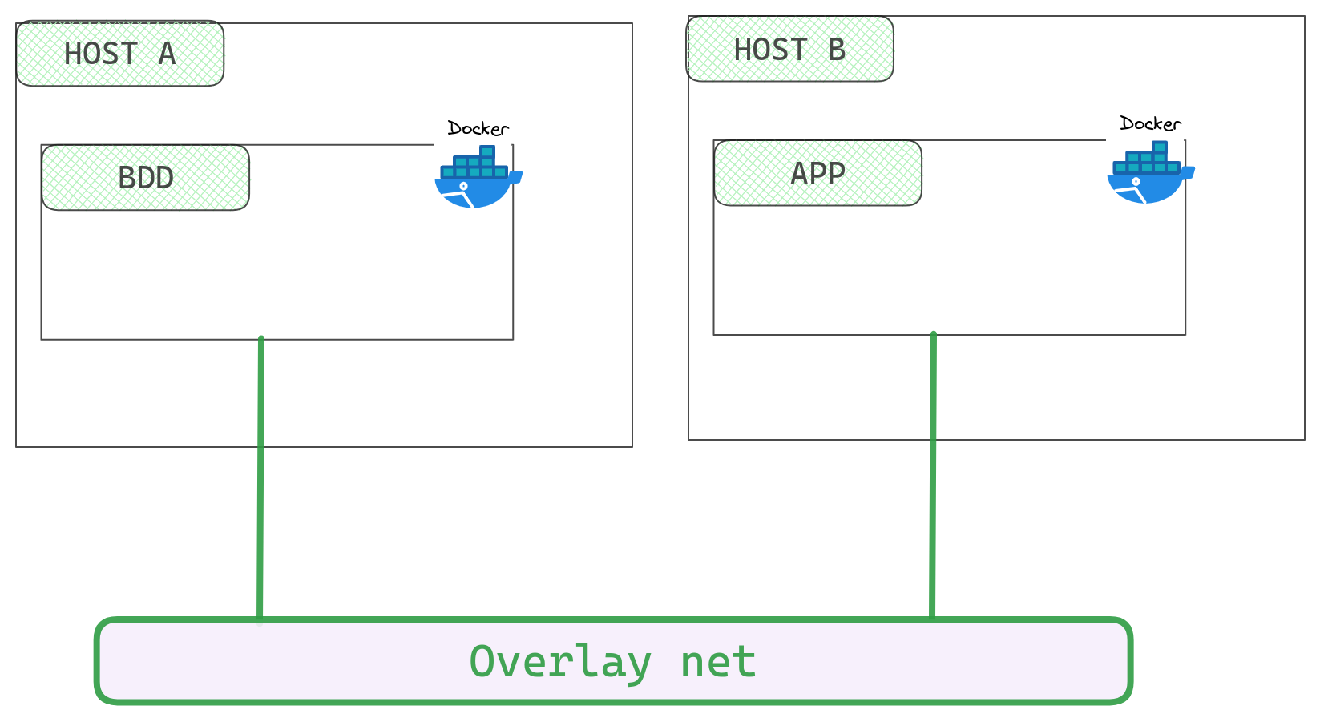
Docker Network - Types of docker networks
Overlay
Le pilote de réseau overlay crée un réseau distribué entre plusieurs hôtes du démon Docker.
Ce réseau permet à tous les conteneurs exécutés sur n'importe lequel des hôtes de communiquer entre eux sans nécessiter de support de routage au niveau du système d'exploitation.
En raison des limitations imposées par le noyau Linux, les réseaux overlay deviennent instables et la communication entre les conteneurs peut être interrompue lorsque 1000 conteneurs sont situés sur le même hôte.

Slide 142
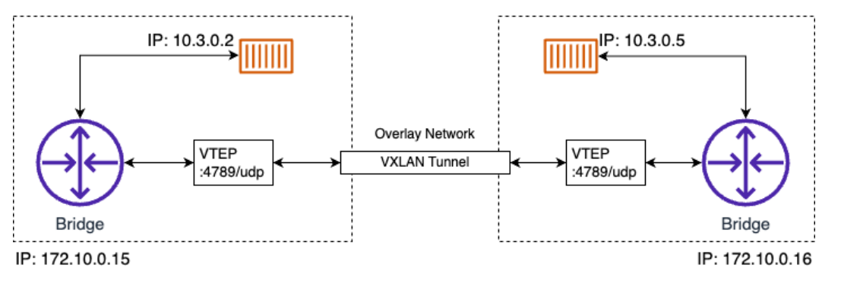
Docker Network - Types of docker networks
Overlay
Le pilote de réseau overlay crée un réseau distribué entre plusieurs hôtes du démon Docker.
Ce réseau permet à tous les conteneurs exécutés sur n'importe lequel des hôtes de communiquer entre eux sans nécessiter de support de routage au niveau du système d'exploitation.
En raison des limitations imposées par le noyau Linux, les réseaux overlay deviennent instables et la communication entre les conteneurs peut être interrompue lorsque 1000 conteneurs sont situés sur le même hôte.

Slide 143
Docker compose

Slide 144
Docker Compose
Definition
Docker Compose est un outil permettant de définir et de gérer des applications multi-conteneurs avec Docker. Il utilise un fichier YAML (docker-compose.yml) pour décrire la configuration des services, réseaux et volumes nécessaires à une application.

Slide 145
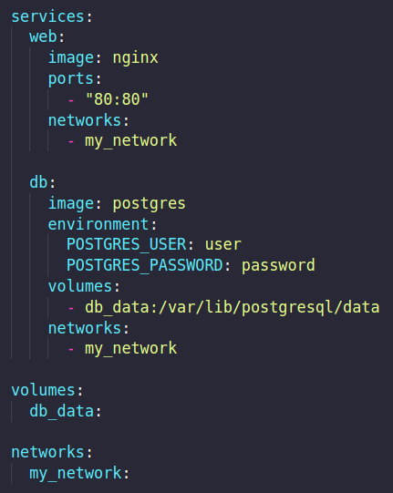
Docker Compose
Definition
Docker Compose est un outil permettant de définir et de gérer des applications multi-conteneurs avec Docker. Il utilise un fichier YAML (docker-compose.yml) pour décrire la configuration des services, réseaux et volumes nécessaires à une application.

Slide 146
Docker Compose
Definition
Docker Compose est un outil permettant de définir et de gérer des applications multi-conteneurs avec Docker. Il utilise un fichier YAML (docker-compose.yml) pour décrire la configuration des services, réseaux et volumes nécessaires à une application.
Docker Compose est principalement utilisé en mode single-host (sur une seule machine). Pour une orchestration multi-hôtes, on utilise Docker Swarm ou Kubernetes.

Slide 147
Docker Compose
Definition
Un service est une abstraction logicielle représentant une fonctionnalité distincte et autonome
Un service est une unité de déploiement qui exécute un conteneur et peut être répliquée sur plusieurs nœuds pour assurer la haute disponibilité et la tolérance aux pannes.

Slide 148
Docker Swarm

Slide 149
Docker Swarm
Definition
Docker Swarm est l’orchestrateur natif de Docker permettant de gérer et de déployer des conteneurs sur plusieurs machines en mode cluster. Il permet de transformer un ensemble de machines exécutant Docker en un cluster unique et unifié, appelé Swarm, facilitant ainsi la gestion, la mise à l’échelle et la haute disponibilité des services conteneurisés.

Slide 150
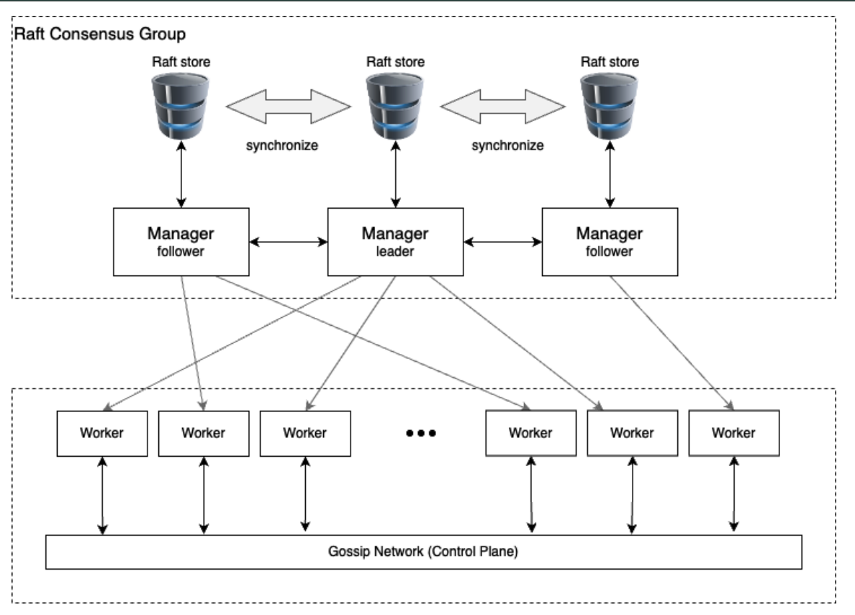
Docker Swarm
Architecture
The manager nodes manage the swarm while the worker nodes execute the applications deployed into the swarm.
Each manager has a complete copy of the full state of the Swarm in its local raft store.
Managers synchronously communicate with each other, and their raft stores are always in sync.

Slide 151
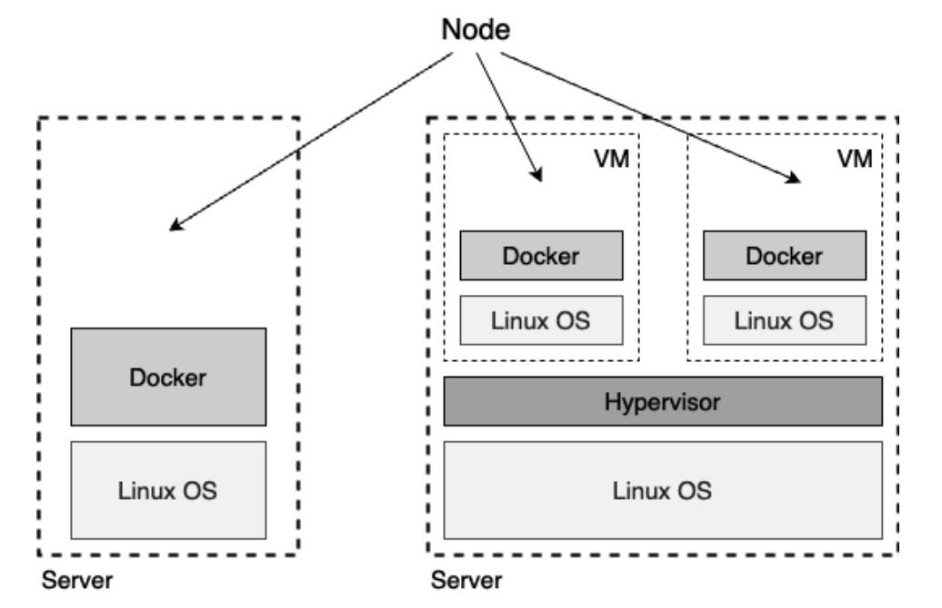
Docker Swarm
Swarm Nodes
A Swarm is a collection of nodes. We can classify a node as a physical computer or Virtual Machine
(VM). Physical computers these days are often referred to as bare metal.
When we install Docker on such a node, we call this node a Docker host.
To become a member of a Docker Swarm, a node must be a Docker host. A node in a Docker Swarm
can have one of two roles: it can be a manager or it can be a worker. Manager nodes do what their name implies; they manage the Swarm. The worker nodes, in turn, execute the application workload.
Bare-metal and VM types of Docker Swarm nodes

Slide 152
Docker Swarm
Swarm Nodes
To become a member of a Docker Swarm, a node must be a Docker host. A node in a Docker Swarm
can have one of two roles: it can be a manager or it can be a worker. Manager nodes do what their name implies; they manage the Swarm. The worker nodes, in turn, execute the application workload.
Technically, a manager node can also be a worker node and hence run the application workload although that is not recommended, especially if the Swarm is a production system running mission-critical applications.

Slide 153
Docker Swarm
Raft leader election
Raft uses a heartbeat mechanism to trigger leader election. When servers start up, they begin as followers. A server remains in the follower state as long as it receives valid Remote Procedure Calls (RPCs) from a leader or candidate. Leaders send periodic heartbeats to all followers in order to maintain their authority. If a follower receives no communication over a period of time called the election timeout, then it assumes there is no viable leader and begins an election to choose a new leader. During the election, each server will start a timer with a random time chosen. When this timer fires, the server turns itself from a follower into a candidate. At the same time, it increments the term and sends messages to all its peers asking for a vote and waits for the responses back.
In the context of the Raft consensus algorithm, a “term” corresponds to a round of election and serves as a logical clock for the system, allowing Raft to detect obsolete information such as stale leaders. Every time an election is initiated, the term value is incremented.
When a server receives a vote request, it casts its vote only if the candidate has a higher term or the candidate has the same term. Otherwise, the vote request will be rejected. One peer can only vote for one candidate for one term, but when it receives another vote request with a higher term than the candidate it voted for, it will discard its previous vote.
In the context of Raft and many other distributed systems, “logs” refer to the state machine logs or operation logs, not to be confused with traditional application logs.

Slide 154
Docker Swarm
Swarm Manager
Chaque Docker Swarm doit inclure au moins un nœud manager. Pour des raisons de haute disponibilité, il est recommandé d'avoir plusieurs nœuds managers dans un Swarm, notamment dans des environnements de production ou similaires. Si plusieurs nœuds managers sont présents, ceux-ci collaborent en utilisant le protocole de consensus Raft. Ce protocole est une norme couramment utilisée lorsque plusieurs entités doivent travailler ensemble et s'accorder en permanence sur la prochaine activité à exécuter.
Pour fonctionner efficacement, le protocole Raft exige un nombre impair de membres au sein du groupe de consensus. Ainsi, il faut toujours avoir 1, 3, 5, 7 (etc.) nœuds managers. Dans un tel groupe, un leader est systématiquement désigné. Dans Docker Swarm, le premier nœud à initialiser le Swarm devient automatiquement le leader. Si le leader devient indisponible, les autres nœuds managers élisent un nouveau leader. Les autres membres du groupe de consensus sont appelés followers (ou « suiveurs »).

Slide 155
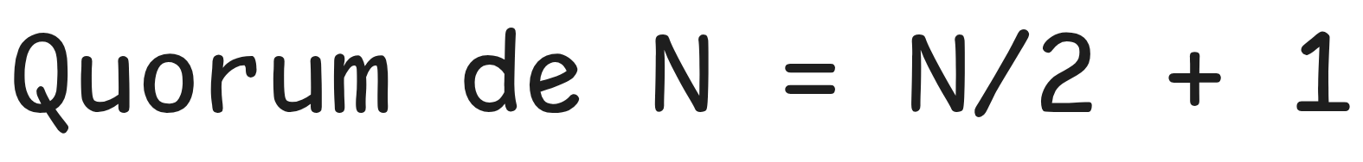
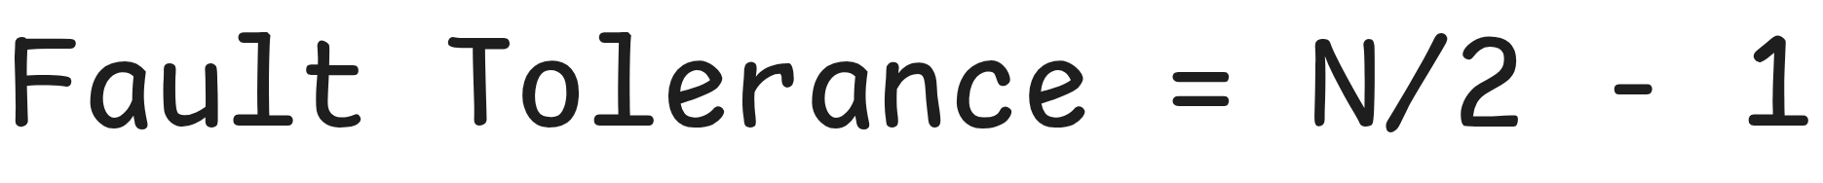
Docker Swarm
Quorum
Il désigne le nombre minimal de nœuds qui doivent être d'accord pour que le cluster puisse prendre des décisions valides (comme élire un leader, modifier l’état du cluster, etc.).
Cela signifie :
Il faut une majorité absolue pour prendre une décision.
Cette majorité est obligatoire pour la tolérance aux pannes.

Slide 156
Docker Swarm
Quorum
Nombre de managers | Quorum requis | Tolérance aux pannes
1 | 1 | 0 (pas de tolérance)
3 | 2 | 1 manager peut tomber
5 | 3 | 2 managers peuvent tomber
7 | 4 | 3 managers peuvent tomber

Slide 157
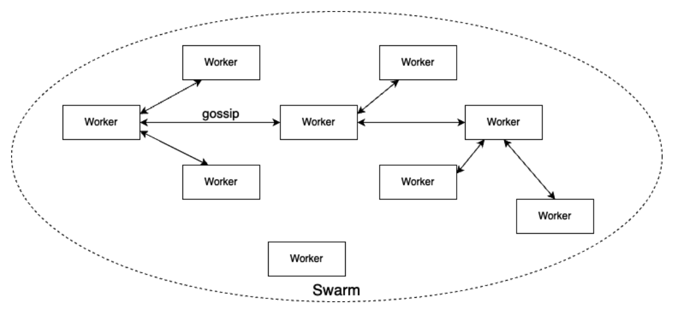
Docker Swarm
Workers
dfdf

Slide 158
Docker Swarm
Workers
un nœud worker Swarm est conçu pour héberger et exécuter des conteneurs contenant les services d'application réels que nous souhaitons faire fonctionner sur notre cluster. Ces nœuds sont les chevaux de bataille du Swarm. En théorie, un nœud manager peut également agir comme worker. Cependant, comme nous l'avons déjà souligné, cette pratique est déconseillée dans un environnement de production. Dans un tel système, il est préférable de laisser les managers se concentrer sur leur rôle de gestion.
Les nœuds worker communiquent entre eux via le plan de contrôle, en utilisant le protocole gossip pour leurs échanges. Cette communication est asynchrone, ce qui signifie qu'à un instant donné, il est probable que tous les nœuds worker ne soient pas parfaitement synchronisés.
Vous pourriez alors vous demander : Quelles informations les nœuds worker échangent-ils ? Il s'agit principalement de données nécessaires à la découverte de services et au routage, comme les informations sur les conteneurs en cours d'exécution, leur répartition entre les nœuds, et autres détails techniques.

Slide 159
Docker Swarm
Stacks, services, and tasks
Lorsqu'on utilise un Docker Swarm par opposition à un seul hôte Docker, il y a un changement de paradigme. Au lieu de parler de conteneurs individuels exécutant des processus, on passe à un niveau d'abstraction avec des services représentant un ensemble de répliques de chaque processus, permettant ainsi une haute disponibilité. De plus, on ne se réfère plus à des hôtes Docker individuels avec des noms et adresses IP spécifiques sur lesquels déployer des conteneurs ; on parle désormais de clusters d’hôtes sur lesquels déployer des services.
L’idée est de ne plus se préoccuper d’un hôte ou nœud spécifique. On ne lui attribue plus de nom significatif ; chaque nœud devient plutôt un simple numéro. De même, on ne s’intéresse plus aux conteneurs individuels ni à leur emplacement de déploiement. L’objectif principal est de maintenir un état souhaité défini via un service, indépendamment des détails d’infrastructure sous-jacents.

Slide 160
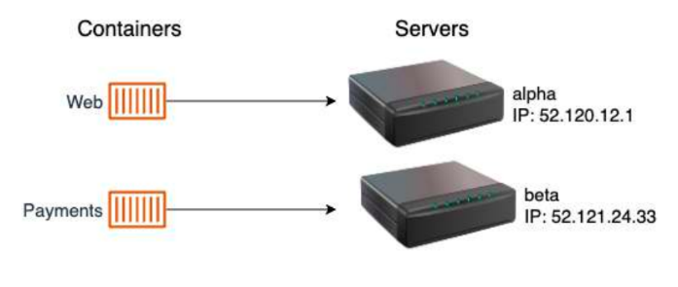
Docker Swarm
Stacks, services, and tasks
Lorsqu'on utilise un Docker Swarm par opposition à un seul hôte Docker, il y a un changement de paradigme. Au lieu de parler de conteneurs individuels exécutant des processus, on passe à un niveau d'abstraction avec des services représentant un ensemble de répliques de chaque processus, permettant ainsi une haute disponibilité. De plus, on ne se réfère plus à des hôtes Docker individuels avec des noms et adresses IP spécifiques sur lesquels déployer des conteneurs ; on parle désormais de clusters d’hôtes sur lesquels déployer des services.
L’idée est de ne plus se préoccuper d’un hôte ou nœud spécifique. On ne lui attribue plus de nom significatif ; chaque nœud devient plutôt un simple numéro. De même, on ne s’intéresse plus aux conteneurs individuels ni à leur emplacement de déploiement. L’objectif principal est de maintenir un état souhaité défini via un service, indépendamment des détails d’infrastructure sous-jacents.
Containers are deployed to well-known servers

Slide 161
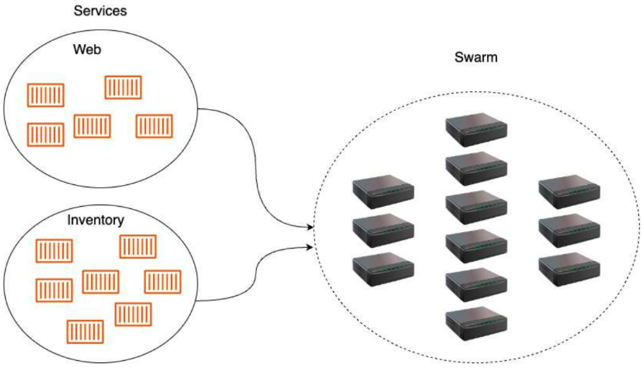
Docker Swarm
Stacks, services, and tasks
Plutôt que de déployer des conteneurs individuels sur des serveurs spécifiques et identifiables (comme dans le schéma précédent, où nous déployons le conteneur web sur le serveur alpha avec l’adresse IP 52.120.12.1, et le conteneur de paiement sur le serveur bêta avec l’IP 52.121.24.33), nous basculons vers ce nouveau paradigme de services et de Swarms (ou plus généralement, de clusters) :

Slide 162
Docker Swarm
Stacks, services, and tasks
On constate qu’un service web et un service d’inventaire sont tous deux déployés sur un Swarm composé de nombreux nœuds. Chaque service dispose d’un nombre défini de répliques : cinq pour le service web et sept pour le service d’inventaire. Peu importe sur quel nœud les répliques s’exécuteront ; l’essentiel est que le nombre demandé de répliques soit toujours actif, quel que soit l’emplacement choisi par le Swarm scheduler pour les déployer.

Slide 163
Docker Swarm
Services
Un service Swarm est une entité abstraite. Il représente la description de l'état souhaité d'une application ou d'un service applicatif que nous voulons exécuter dans un Swarm. Ce service Swarm agit comme un manifeste décrivant des éléments tels que :
Le nom du service
L'image utilisée pour créer les conteneurs
Le nombre de répliques à exécuter
Les réseaux auxquels les conteneurs du service sont connectés
Les ports à mapper
Une fois ce manifeste défini, le Swarm manager s'assure que l'état souhaité décrit est toujours respecté, même si l'état réel s'en écarte. Par exemple, si une instance du service plante, le scheduler du Swarm manager programme une nouvelle instance de ce service sur un nœud disposant de ressources disponibles, afin de rétablir l'état souhaité.

Slide 164
Docker Swarm
Tasks
Nous avons appris qu'un service correspond à une description de l'état souhaité dans lequel un service applicatif doit se trouver en permanence. Une partie de cette description inclut le nombre de répliques que le service doit exécuter. Chaque réplique est représentée par une tâche. Ainsi, un service Swarm contient un ensemble de tâches.
Sur Docker Swarm, une tâche est une unité atomique de déploiement. Chaque tâche d'un service est déployée par l'ordonnanceur Swarm sur un nœud worker. La tâche contient toutes les informations nécessaires au nœud worker pour exécuter un conteneur basé sur l'image définie dans la description du service.
Relation tâche-conteneur :
Il existe une relation un-à-un entre une tâche et un conteneur.
Le conteneur est l'instance exécutée sur le nœud worker, tandis que la tâche décrit ce conteneur en tant qu'élément d'un service Swarm.

Slide 165
Docker Swarm
Stack
Maintenant que nous comprenons bien ce qu'est un service Swarm et ce que sont les tâches, introduisons la notion de stack (pile). Une stack est utilisée pour décrire un ensemble de services Swarm liés entre eux, généralement parce qu'ils font partie de la même application. En ce sens, on pourrait dire qu'une stack décrit une application composée d'un ou plusieurs services que nous souhaitons exécuter sur le Swarm.
Typiquement, une stack est décrite de manière déclarative dans un fichier texte formaté en YAML, utilisant une syntaxe similaire à celle d'un fichier Docker Compose. Cela conduit parfois à dire qu'une stack est "décrite par un fichier Docker Compose", mais une formulation plus précise serait : une stack est décrite dans un fichier de stack (stack file) qui utilise une syntaxe proche de celle d'un fichier Docker Compose.
Illustrons la relation entre la stack, les services et les tâches à l'aide du schéma suivant, en la reliant au contenu typique d'un fichier de stack :

Slide 166
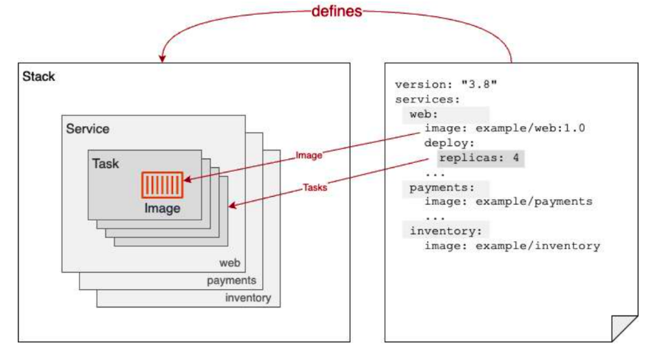
Docker Swarm
Stack

Slide 167
Docker Swarm
Stack
docker service update \
--image nginx:1.25 \
--update-parallelism 1 \
--update-delay 10s \
--update-order start-first \
--update-failure-action rollback \
web
Explication :
--image nginx:1.25 : nouvelle version.
--update-parallelism 1 : 1 conteneur mis à jour à la fois.
--update-delay 10s : 10 secondes d’attente entre les mises à jour.
--update-order start-first : démarrer le nouveau conteneur avant de supprimer l’ancien.
--update-failure-action rollback : si la mise à jour échoue, revenir automatiquement à la version précédente

Slide 168
Docker Swarm
Stack
Paramètre | Description
--image | Nouvelle image à déployer
--update-parallelism | Nombre de tâches (conteneurs) mises à jour simultanément
--update-delay | Temps d’attente entre chaque groupe de mise à jour
--update-order | Ordre de mise à jour (start-first ou stop-first)
--update-failure-action | Action en cas d’échec (pause, continue, rollback)
--rollback | Annule une mise à jour qui a échoué

